Slide 1
第13章 集成学习 （Ensemble Learning）
卿来云

Slide 2
集成学习
我们已经开发了很多机器学习算法/代码。
单个模型的性能已经调到最优，很难再有改进。
集成学习：用很少量的工作，组合多个基模型，使得系统性能提高
三个臭皮匠，顶个诸葛亮

Slide 3

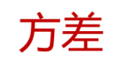
Recall: 误差的偏差-方差分解
$$𝔼\left[{\left({\hat{y}}_{𝒟}−y\right)}^{2}\right]=Var\left[{\hat{y}}_{𝒟}\right]+{\left(\overline{y}−y^{∗}\right)}^{2}+Var\left[ε\right]$$
$$方差$$
$${\text{偏差}}^{2}$$
噪声
偏差：当训练误差稳定时，训练误差的大小可视为模型偏差（训练充分时，模型与训练数据的拟合程度）
方差：当训练误差稳定时，训练误差与验证误差之间的差异可视为模型的方差（由于数据不同模型性能的差异）

Slide 4
为什么集成学习有效？
如果学习算法能减少模型的偏差（提高算法在训练集上的性能）或者降低模型的方差（从训练集到验证集上更好地泛化），模型的性能都会有所提高。
集成学习将多个模型通过合适的方式组合，使得组合后的模型的偏差和/或方差变小，从而得到性能更好的学习器。
如果基础模型太弱（高偏差），通过弱弱组合变强；
如果基础模型太复杂（高方差），通过互相遏制变壮。

Slide 5
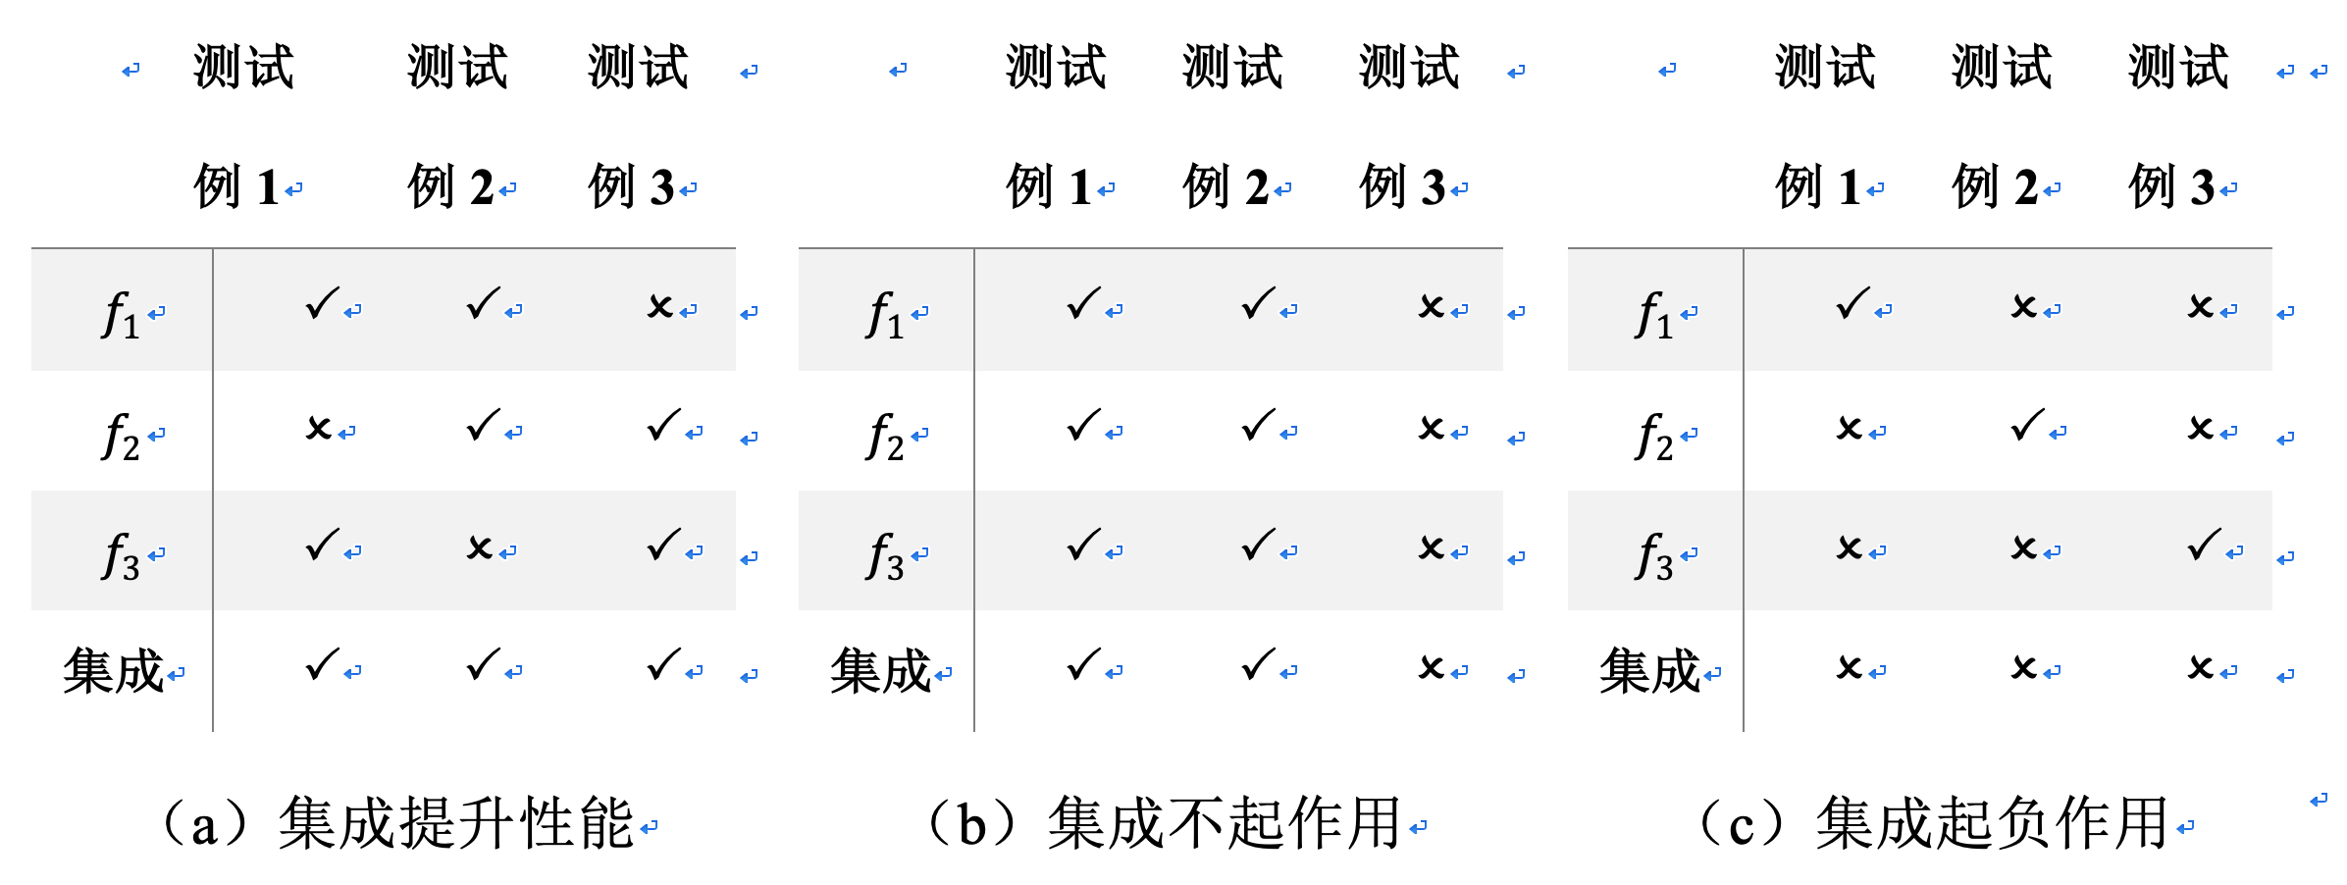
基学习器： “好而不同”
每个基分类器精度为66.6%
每个基分类器精度为66.6%
但每个基分类器之间没有差别
每个分类器的精度为33.3%

Slide 6
集成学习的两个基本问题
如何训练出具有差异性的多个基学习器？
基学习器算法不同：异质集成学习
基学习器算法相同，但训练集不同：同质集成学习
如何将多个基学习器的预测结果集成为最终的强学习器预测结果 ?
Bagging、Boosting、投票、堆叠

Slide 7
Bagging
提升法
投票法
堆叠法
Outline

Slide 8
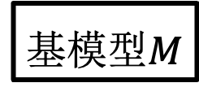
Bagging
训练模型
子训练集
基模型1
预测
集成模型
子训练集
训练集
基模型2
预测结果
…
子训练集
基模型$M$
投票/平均
aggregating
Bootstrap采样

Slide 9
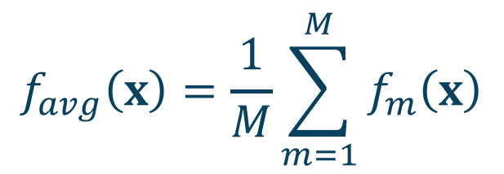
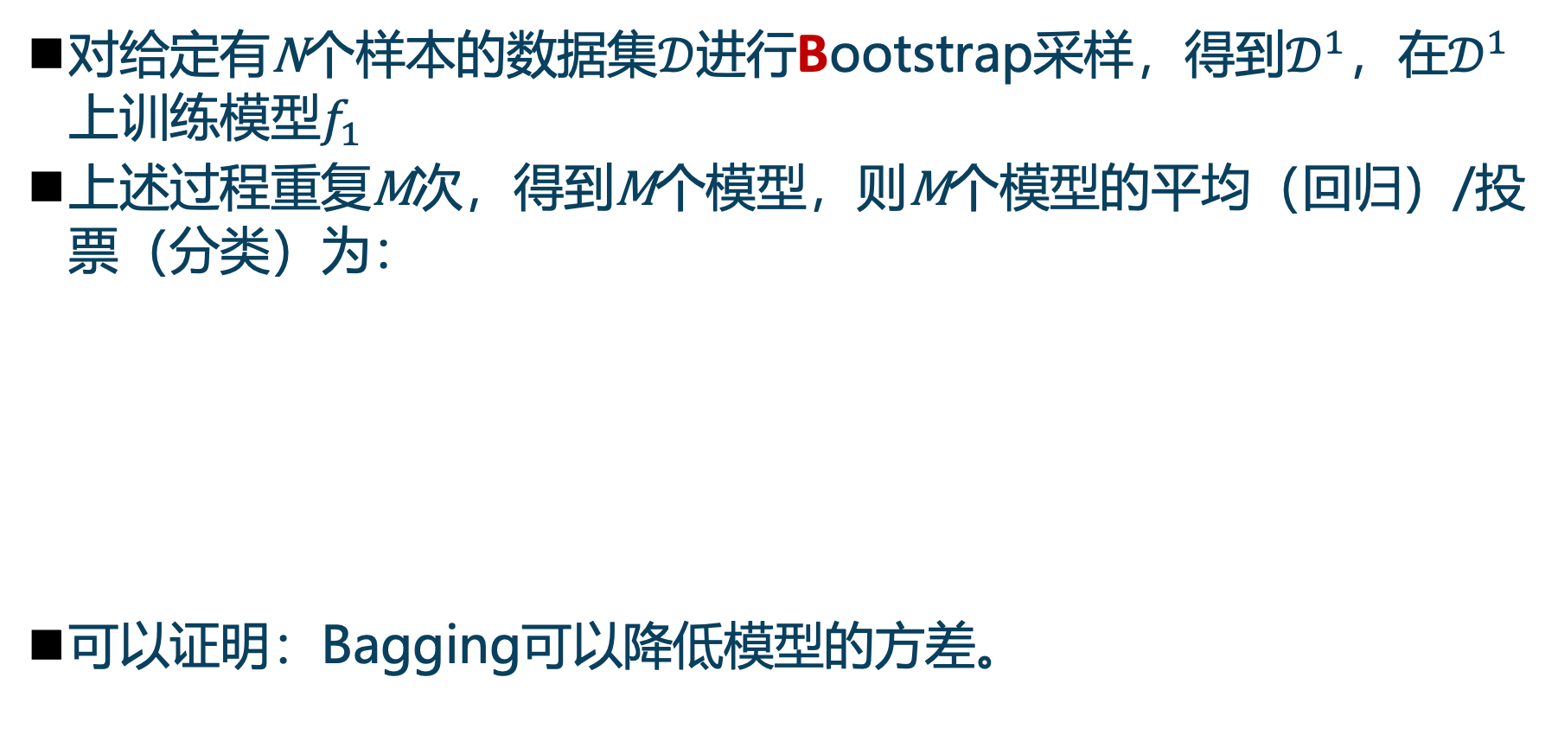
Bagging
对给定有N个样本的数据集$𝒟$进行Bootstrap采样，得到$𝒟^{1}$，在$𝒟^{1}$上训练模型$f_{1}$
上述过程重复M次，得到M个模型，则M个模型的平均（回归）/投票（分类）为：
可以证明：Bagging可以降低模型的方差。
$$f_{avg}\left(x\right)=\frac{1}{M}\sum_{m=1}^{M}{f_{m}\left(x\right)}$$
aggregating

Slide 10
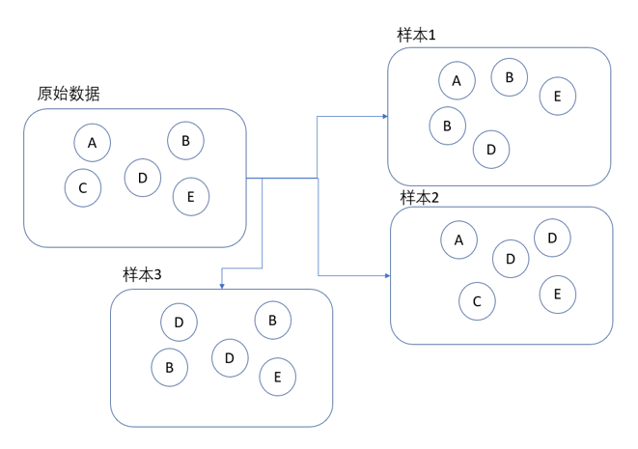
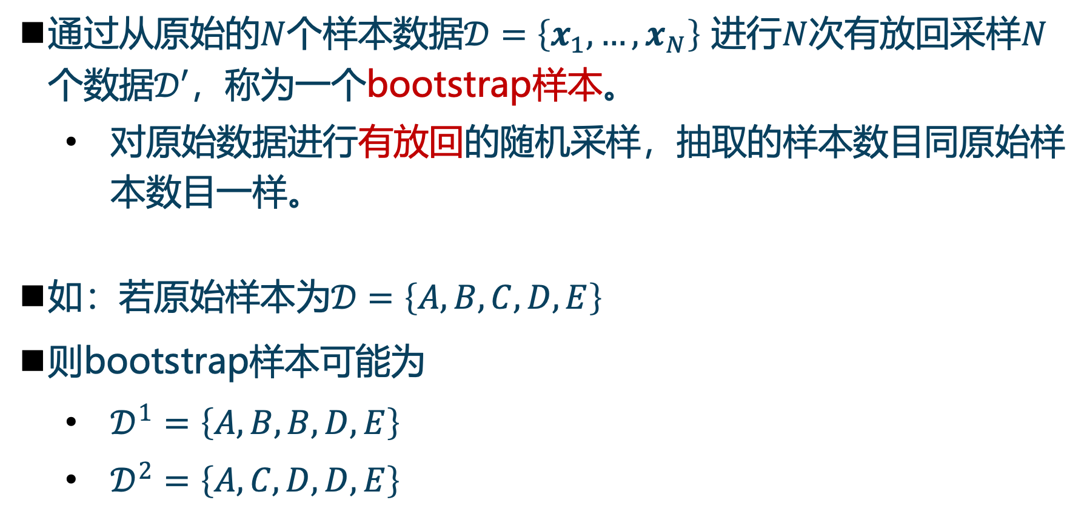
Bootstrap
通过从原始的$N$个样本数据$𝒟=\left\{x_{1},…,x_{N}\right\}$ 进行$N$次有放回采样$N$个数据$𝒟′$，称为一个bootstrap样本。
对原始数据进行有放回的随机采样，抽取的样本数目同原始样本数目一样。
如：若原始样本为$𝒟=\left\{A, B, C, D, E\right\}$
则bootstrap样本可能为
$𝒟^{1}=\left\{A, B, B, D, E\right\}$
$𝒟^{2}=\left\{A, C, D, D, E\right\}$

Slide 11
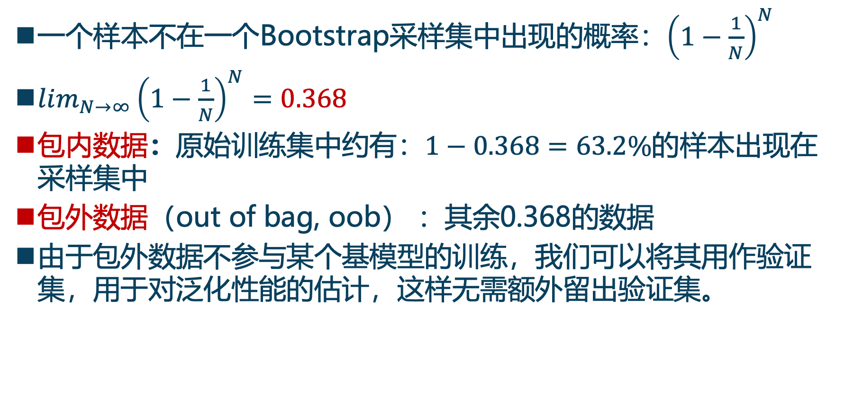
Bootstrap
一个样本不在一个Bootstrap采样集中出现的概率：${\left(1−\frac{1}{N}\right)}^{N}$
$lim_{N→∞}{\left(1−\frac{1}{N}\right)}^{N}=0.368$
包内数据：原始训练集中约有：$1−0.368=63.2\%$的样本出现在采样集中
包外数据（out of bag, oob） ：其余0.368的数据
由于包外数据不参与某个基模型的训练，我们可以将其用作验证集，用于对泛化性能的估计，这样无需额外留出验证集。

Slide 12
Bagging: 集成学习的两个基本问题
如何训练出具有差异性的多个基学习器？
基学习器算法相同，但训练集不同：对训练集的Bootstrap采样
如何将多个基学习器的预测结果集成为最终的强学习器预测结果 ?
每个基学习器的地位相同：分类任务通常采取投票法，取多个基学习器的预测类别的众数； 回归任务通常使用平均法，取多个基学习器的预测值的平均

Slide 13
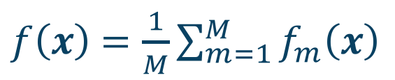
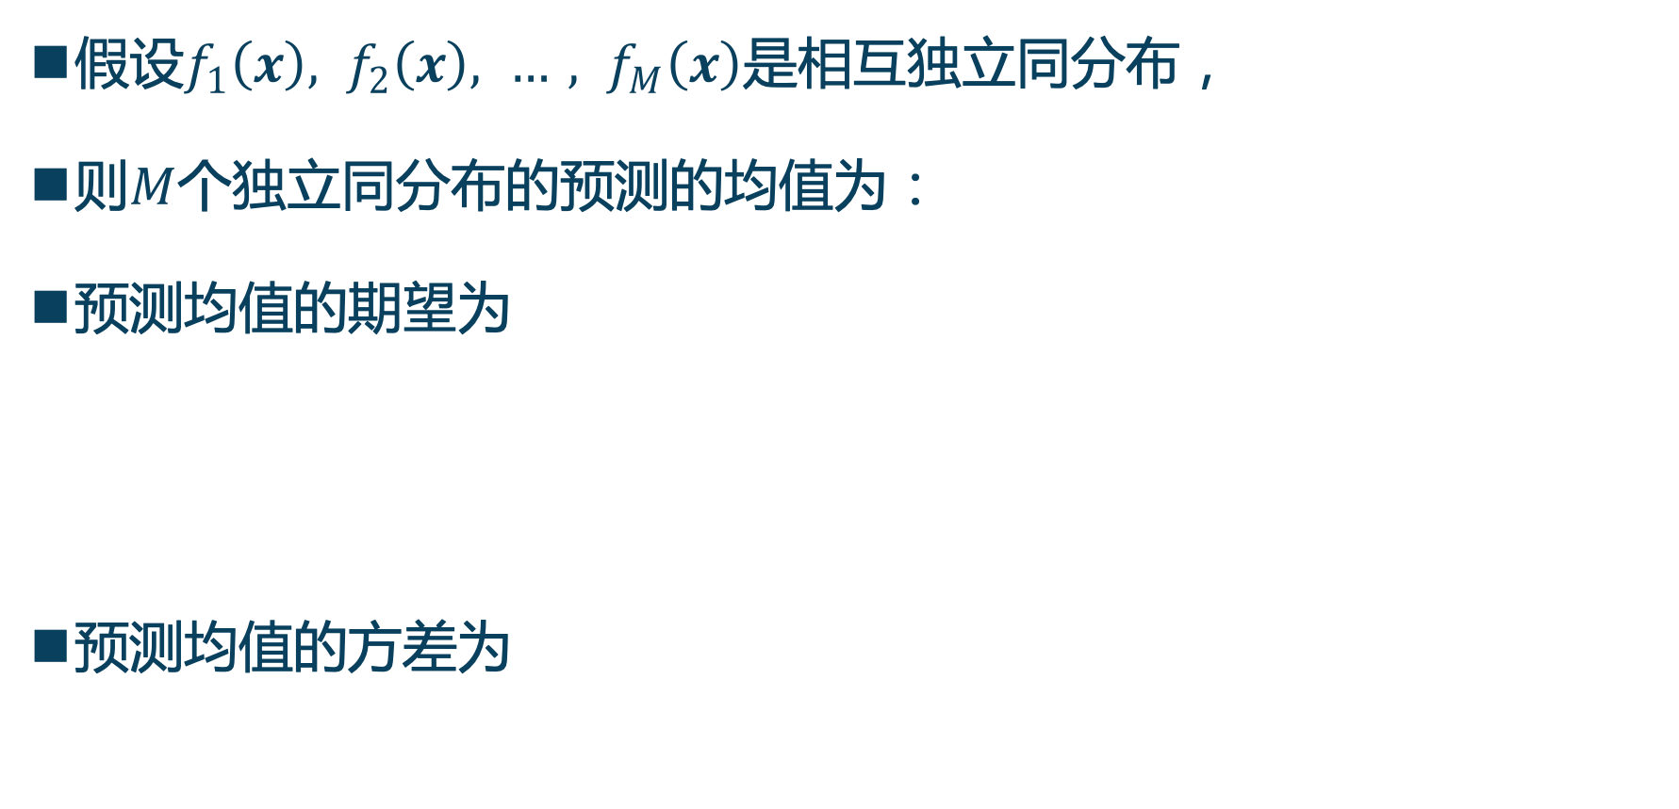
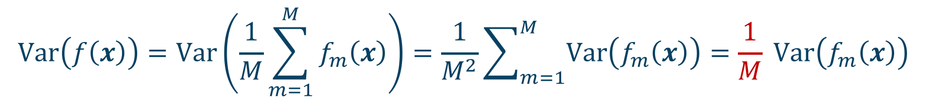
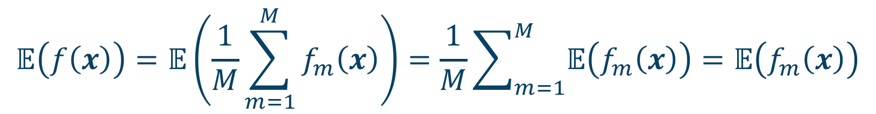
Bagging可降低模型方差
假设$f_{1}\left(x\right), f_{2}\left(x\right), …, f_{M}\left(x\right)$是相互独立同分布，
则$M$个独立同分布的预测的均值为：
预测均值的期望为
预测均值的方差为
$f\left(x\right)$ $=\frac{1}{M}\sum_{m=1}^{M}{f_{m}\left(x\right)}$
$$𝔼\left(f\left(x\right)\right)=𝔼\left(\frac{1}{M}\sum_{m=1}^{M}{f_{m}\left(x\right)}\right)=\frac{1}{M}\sum_{m=1}^{M}{𝔼\left(f_{m}\left(x\right)\right)}=𝔼\left(f_{m}\left(x\right)\right)$$
$$Var\left(f\left(x\right)\right)=Var\left(\frac{1}{M}\sum_{m=1}^{M}{f_{m}\left(x\right)}\right)=\frac{1}{M^{2}}\sum_{m=1}^{M}{Var\left(f_{m}\left(x\right)\right)}=\frac{1}{M} Var\left(f_{m}\left(x\right)\right)$$

Slide 14
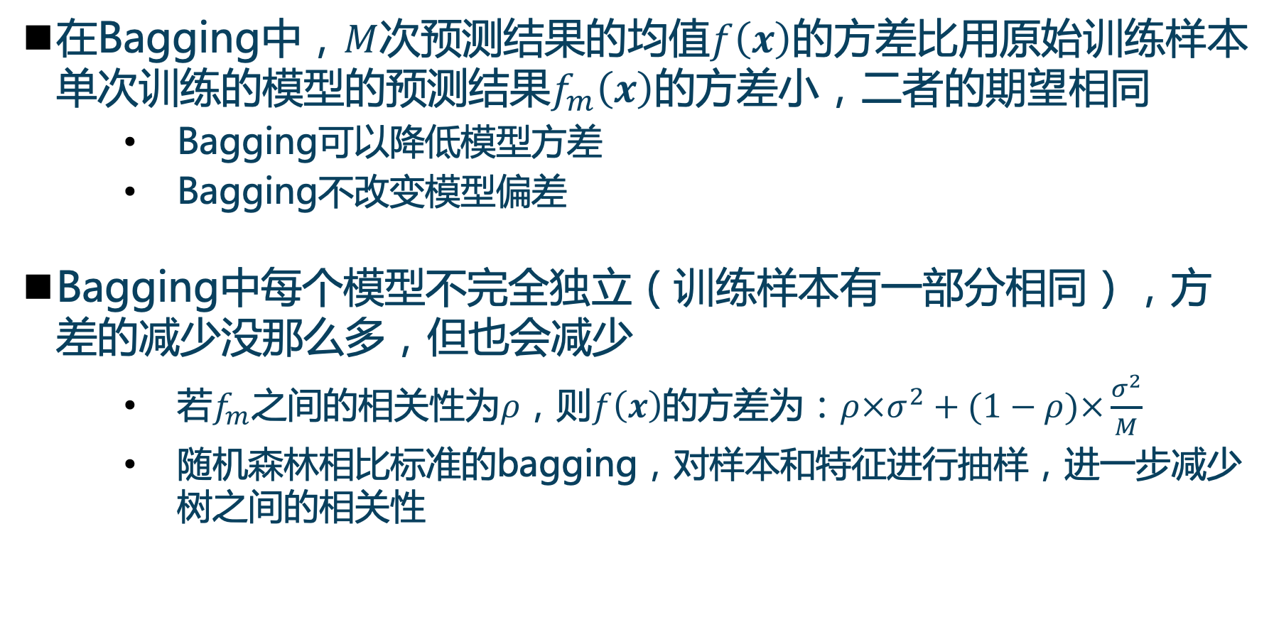
Bagging可降低模型方差
在Bagging中，$M$次预测结果的均值$f\left(x\right)$的方差比用原始训练样本单次训练的模型的预测结果$f_{m}\left(x\right)$的方差小，二者的期望相同
Bagging可以降低模型方差
Bagging不改变模型偏差
Bagging中每个模型不完全独立（训练样本有一部分相同），方差的减少没那么多，但也会减少
若$f_{m}$之间的相关性为$ρ$，则$f\left(x\right)$的方差为：$ρ×σ^{2}+(1−ρ)×\frac{σ^{2}}{M}$
随机森林相比标准的bagging，对样本和特征进行抽样，进一步减少树之间的相关性
推荐阅读：
《为什么说bagging是减少variance，而boosting是减少bias?》
使用sklearn进行集成学习——理论https://www.cnblogs.com/jasonfreak/p/5657196.html

Slide 15
Bagging
Bagging适合对偏差低、方差高的模型进行融合
如决策树、神经网络
决策树很容易过拟合 → 偏差低、方差高
如果每个训练样本为一个叶子结点，训练误差为0
Notes:
神经网络和决策树一样，通过调整模型的深度，模型可以很简单，也可以很复杂

Slide 16
Scikit-Learn中的Bagging
Scikit-Learn中支持对任意基学习器的Bagging
分类：BaggingClassifier
回归：BaggingRegressor
class sklearn.ensemble.BaggingClassifier(base_estimator=None, n_estimators=10, max_samples=1.0, max_features=1.0, bootstrap=True, bootstrap_features=False, oob_score=False, warm_start=False, n_jobs=None, random_state=None, verbose=0)
class sklearn.ensemble.BaggingRegressor(base_estimator=None, n_estimators=10, max_samples=1.0, max_features=1.0, bootstrap=True, bootstrap_features=False, oob_score=False, warm_start=False, n_jobs=None, random_state=None, verbose=0)

Slide 17
BaggingClassifier的参数
class sklearn.ensemble.BaggingClassifier(base_estimator=None, n_estimators=10, max_samples=1.0, max_features=1.0, bootstrap=True, bootstrap_features=False, oob_score=False, warm_start=False, n_jobs=None, random_state=None, verbose=0)
参数 | 说明
base_estimator | 基学习器，scikit-learn的分类器或回归器。如果没有给出，默认使用决策树（不推荐，不如RandomForest）。
n_estimators | 基学习器的数目。通常基学习器越多，模型的方差越小。
max_samples | 每个数据子集（用于训练基学习器）的样本数量。可以是浮点数（0.0至1.0，表示取样本占所有样本的比例），也可以是整数（表示样本的实际数量）。注意：如果输入了1而不是1.0，那么每个数据子集仅包含1个样本，会导致严重失误。
max_features | 训练基学习器的特征数量。
bootstrap | 在随机选取样本时是否是有放回
bootstrap_features | 在随机选取特征时是否是有放回
oob_score | 是否计算out-of-bag分数。每个基学习器只在原始数据集的一部分上训练，所以可以用剩下样本上的误差（out-of-bag error），来估计它的泛化误差/测试误差。
warm_start | 如果是True，在下一次使用fit方法时，向原有的模型再增加n_estimators个新的基学习器。
Notes:
warm_start：如果是True，那么在下一次使用fit方法时，向原有的模型再增加n_estimators个新的个体预测器，不丢弃原有的个体预测器。
n_jobs：并行计算的进程数量，如果是-1则使用全部CPU核。
random_state：随机状态，用于得出可复现的结果。
verbose：控制屏幕上进程记录的冗长程度。

Slide 18
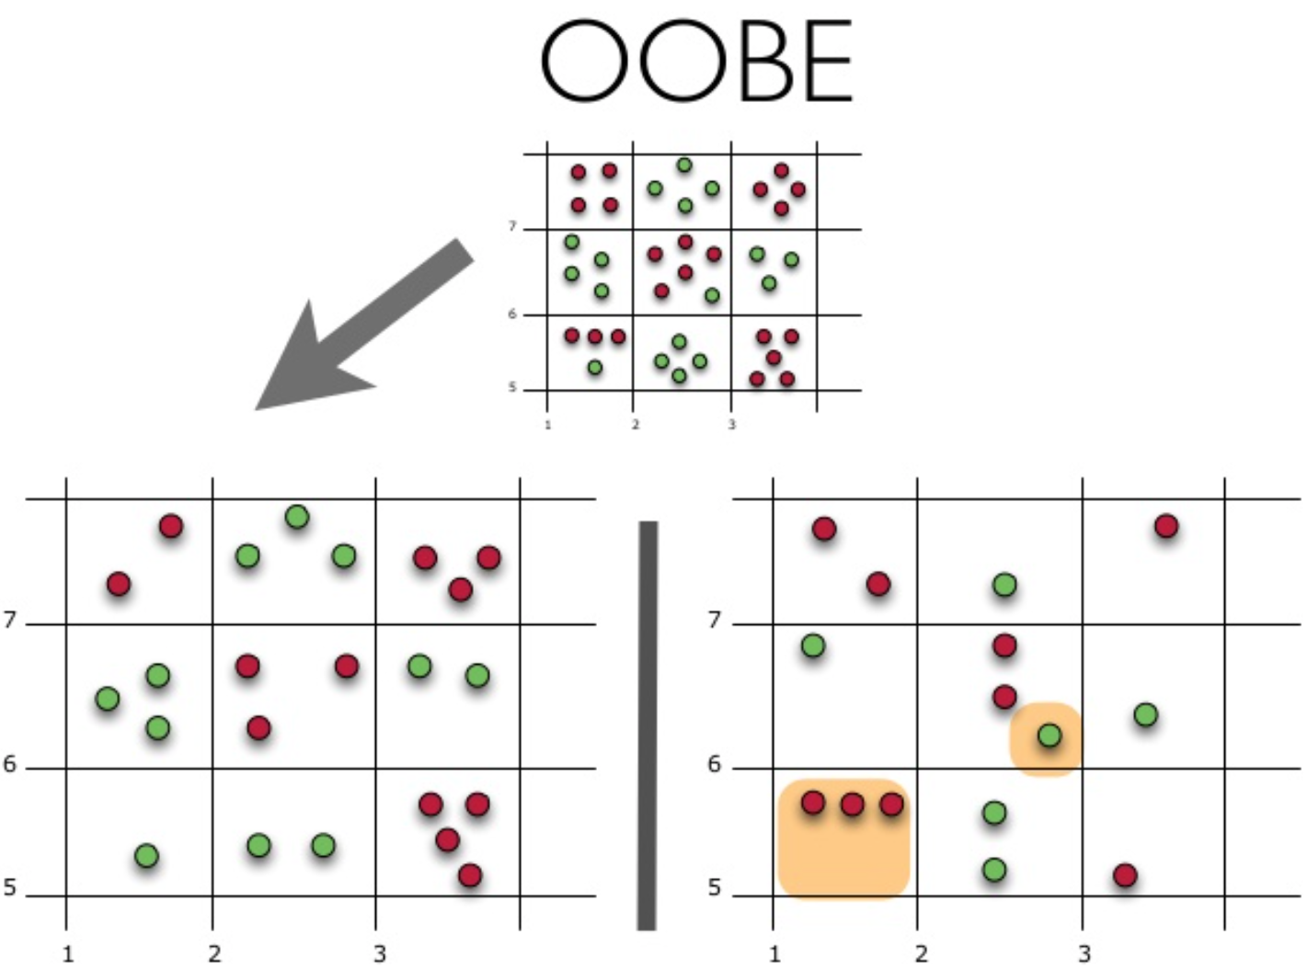
Out-of-bag error （OOBE）
在Bagging中，每个基学习器只在原始数据集的一部分上训练，所以可以不用交叉验证，直接用包外样本上的误差（out-of-bag error）来估计它的泛化误差/测试误差。
全体训练数据
单次训练数据
单次测试数据
正确率估计：11/15*100% = 73.33%

Slide 19
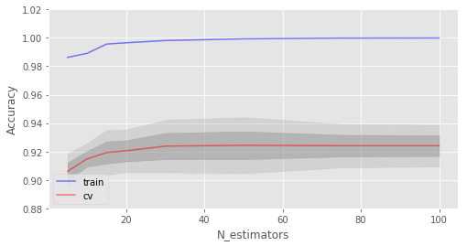
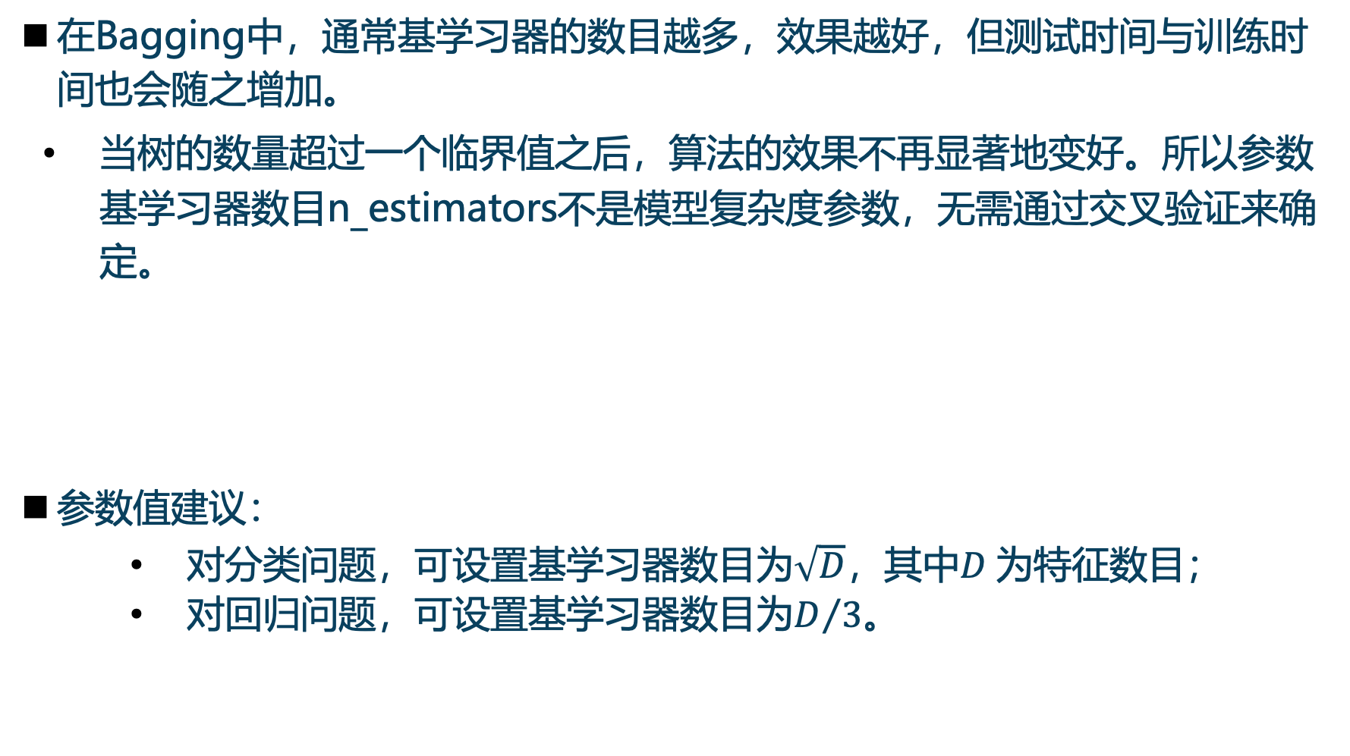
基学习器数目
在Bagging中，通常基学习器的数目越多，效果越好，但测试时间与训练时间也会随之增加。
当树的数量超过一个临界值之后，算法的效果不再显著地变好。所以参数基学习器数目n_estimators不是模型复杂度参数，无需通过交叉验证来确定。
参数值建议：
对分类问题，可设置基学习器数目为$\sqrt{D}$，其中$D$为特征数目；
对回归问题，可设置基学习器数目为$D/3$。

Slide 20
随机森林（Random Forest）
由于只是训练数据有一些不同，对决策树算法进行Bagging得到的多棵树高度相关，因此带来的方差减少有限。
随机森林通过
随机选择一部分特征
随机选择一部分样本
降低树的相关性
随机森林在很多应用案例上被证明有效，但牺牲了可解释性
森林：多棵树
随机：对样本和特征进行随机抽取

Slide 21
Scikit-Learn中的随机森林
Scikit-Learn中实现了两种包含随机树的森林
随机森林（Random Forests）
极度随机森林（ Extremely Randomized Trees）
极度随机森林组合比随机森林更随机
在分裂时，随机森林寻找特征最有判别力的阈值。
极度随机森林中，随机选取每个候选特征的阈值，然后从这些随机选取的阈值中寻找最佳阈值：每个结点上找到每个特征的最佳阈值是决策树生长中最耗时的任务
极度随机森林对方差的减少会更多一些，但偏差可能增大一点点。

Slide 22
随机森林超参数调优
随机森林模型参数众多，且涉及随机操作，有时在分类任务中很多时候不同类别的样本数目不均衡，在超参数调优时需慎重。
一般来说，先调含随机性的参数
先初调“子采样率” （subsample）和“分裂时考虑的最大特征数” （max_features）
再调叶节点最小样本数” （min_samples_leaf）和“分裂所需最小样本数”（min_samples_split）
再调无随机性的参数：
“最大深度”（max_depth）或 “最大叶节点数”（max_leaf_nodes）
推荐阅读：使用sklearn进行集成学习——实践

Slide 23
Bagging
提升法
AdaBoost
Gradient Boosting Decision Tree (GBDT)
XGBoost
LightGBM
CatBoost
投票法
堆叠法
Outline

Slide 24
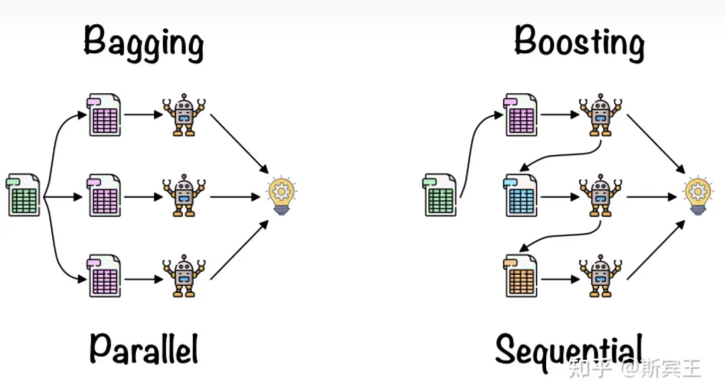
提升法：Boosting
顺序
并行

Slide 25
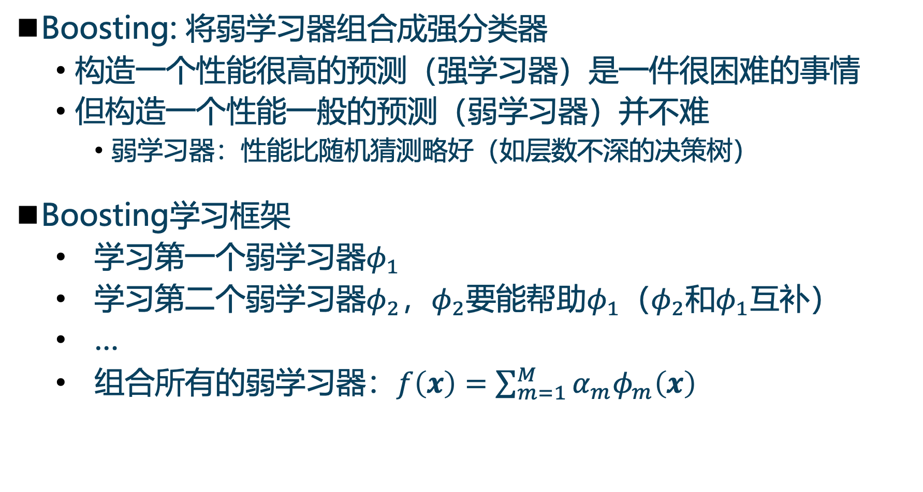
提升法：Boosting
Boosting: 将弱学习器组合成强分类器
构造一个性能很高的预测（强学习器）是一件很困难的事情
但构造一个性能一般的预测（弱学习器）并不难
弱学习器：性能比随机猜测略好（如层数不深的决策树）
Boosting学习框架
学习第一个弱学习器$φ_{1}$
学习第二个弱学习器$φ_{2}$，$φ_{2}$要能帮助$φ_{1}$（$φ_{2}$和$φ_{1}$互补）
…
组合所有的弱学习器：$f\left(x\right)=\sum_{m=1}^{M}{α_{m}φ_{m}\left(x\right)}$
弱学习器是按顺序学习的。

Slide 26
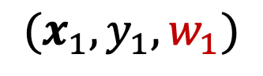
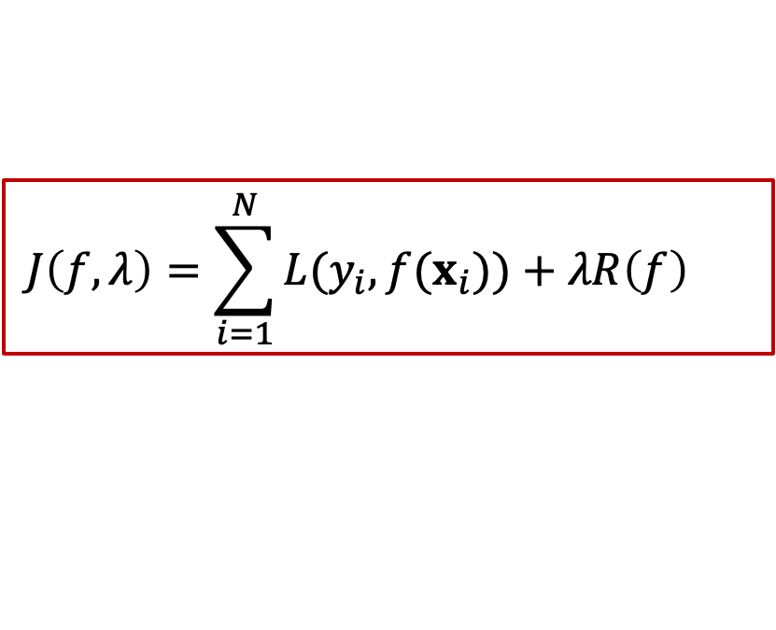
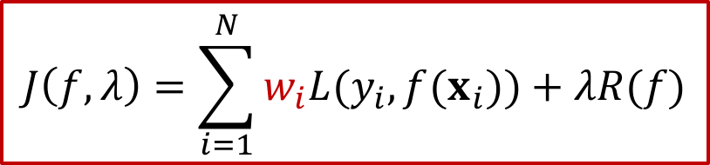
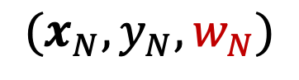
怎样得到互补的学习器？
在不同的训练集上训练学习器。
怎么得到不同的训练集?
对原始训练集重采样
改变训练集的标签（基于梯度的提升法）
对原始训练集重新加权（AdaBoost）
在实际操作中，改变目标函数即可：
$$J\left(f,λ\right)=\sum_{i=1}^{N}{L(y_{i},f(x_{i}))}+λR\left(f\right)$$
$$(x_{1},y_{1},w_{1})$$
…
$$(x_{N},y_{N},w_{N})$$
$$J\left(f,λ\right)=\sum_{i=1}^{N}{w_{i}L(y_{i},f(x_{i}))}+λR(f)$$

Slide 27
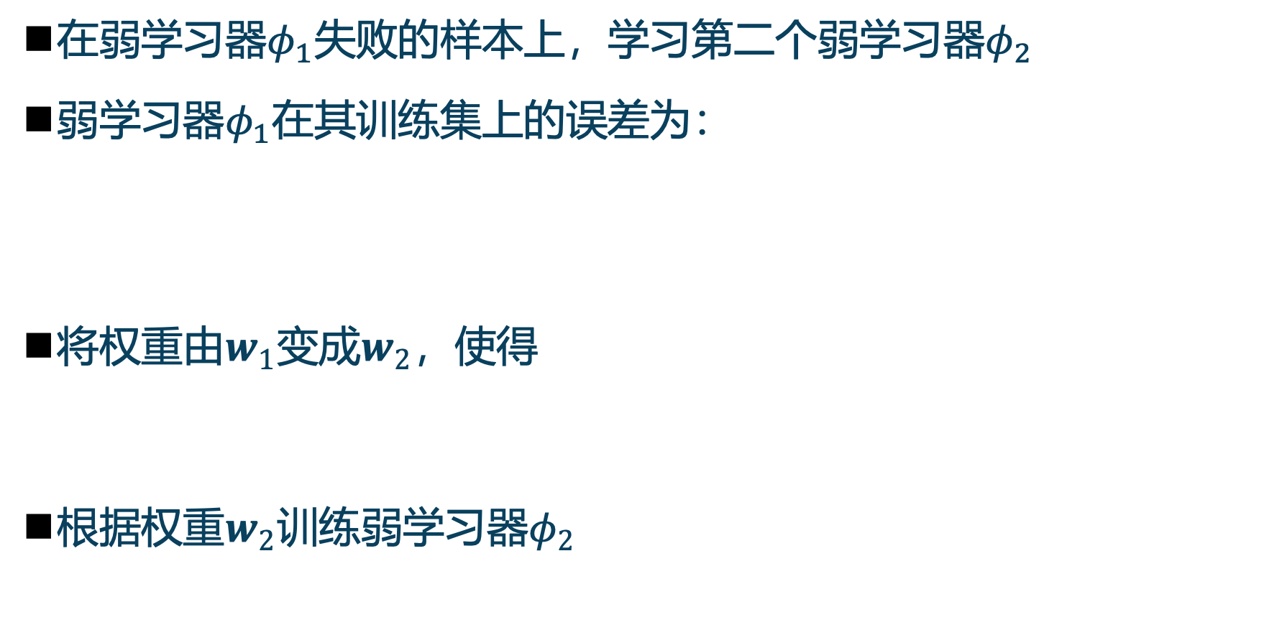
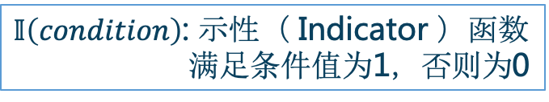
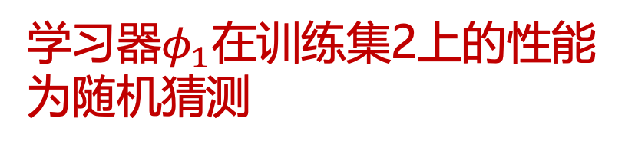
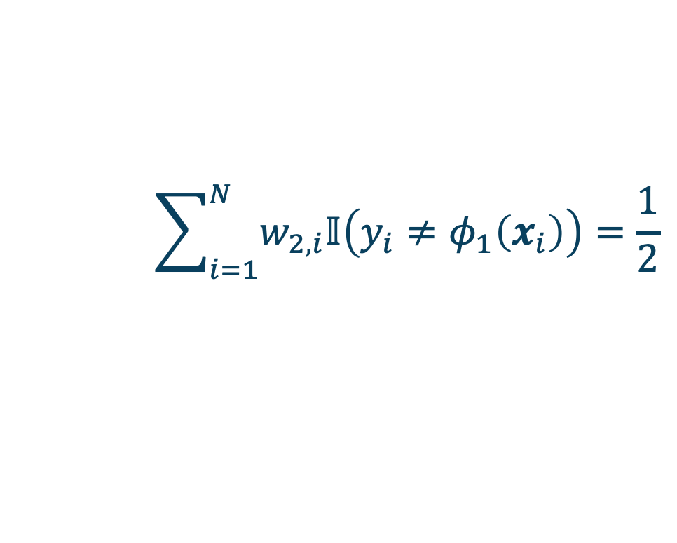
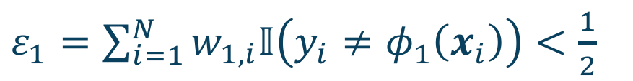
AdaBoost的基本思想
在弱学习器$φ_{1}$失败的样本上，学习第二个弱学习器$φ_{2}$
弱学习器$φ_{1}$在其训练集上的误差为：
将权重由$w_{1}$变成$w_{2}$，使得
根据权重$w_{2}$训练弱学习器$φ_{2}$
$𝕀\left(condition\right)$: 示性（ Indicator ）函数
满足条件值为1，否则为0
$ε_{1}=\sum_{i=1}^{N}{w_{1,i}𝕀\left(y_{i}≠φ_{1}\left(x_{i}\right)\right)}<\frac{1}{2}$
$$\sum_{i=1}^{N}{w_{2,i}𝕀\left(y_{i}≠φ_{1}\left(x_{i}\right)\right)}=\frac{1}{2}$$
学习器$φ_{1}$在训练集2上的性能
为随机猜测

Slide 28
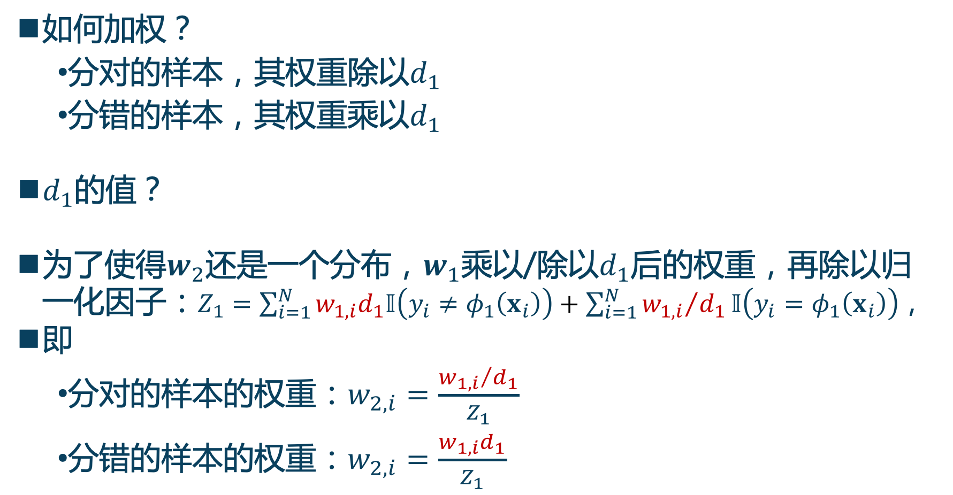
样本重新加权
如何加权？
分对的样本，其权重除以$d_{1}$
分错的样本，其权重乘以$d_{1}$
$d_{1}$的值？
为了使得$w_{2}$还是一个分布，$w_{1}$乘以/除以$d_{1}$后的权重，再除以归一化因子：$Z_{1}=\sum_{i=1}^{N}{w_{1,i}d_{1}𝕀\left(y_{i}≠φ_{1}\left(x_{i}\right)\right)}+\sum_{i=1}^{N}{{w_{1,i}}/{d_{1}}𝕀\left(y_{i}=φ_{1}\left(x_{i}\right)\right)}$，
即
分对的样本的权重：$w_{2,i}=\frac{{w_{1,i}}/{d_{1}}}{Z_{1}}$
分错的样本的权重：$w_{2,i}=\frac{w_{1,i}d_{1}}{Z_{1}}$
权重减小
权重增大

Slide 29
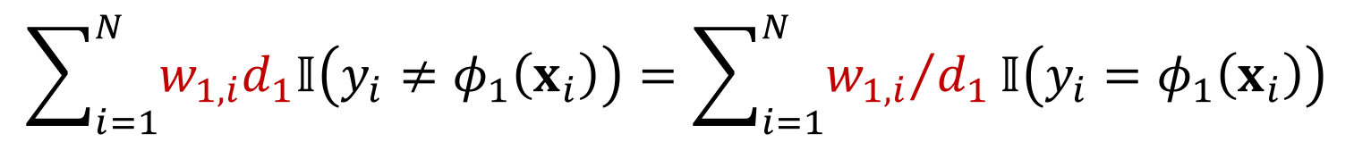
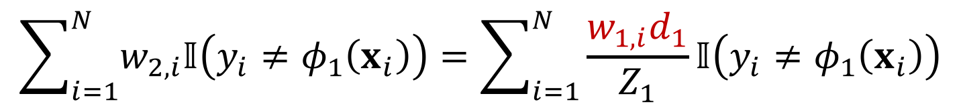
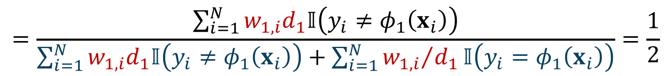
样本重新加权
$$Z_{1}=\sum_{i=1}^{N}{w_{1,i}d_{1}𝕀\left(y_{i}≠φ_{1}\left(x_{i}\right)\right)}+\sum_{i=1}^{N}{{w_{1,i}}/{d_{1}}𝕀\left(y_{i}=φ_{1}\left(x_{i}\right)\right)}$$
$$\sum_{i=1}^{N}{w_{2,i}𝕀\left(y_{i}≠φ_{1}\left(x_{i}\right)\right)}=\sum_{i=1}^{N}{\frac{w_{1,i}d_{1}}{Z_{1}}𝕀\left(y_{i}≠φ_{1}\left(x_{i}\right)\right)}$$
$$=\frac{\sum_{i=1}^{N}{w_{1,i}d_{1}𝕀\left(y_{i}≠φ_{1}\left(x_{i}\right)\right)}}{\sum_{i=1}^{N}{w_{1,i}d_{1}𝕀\left(y_{i}≠φ_{1}\left(x_{i}\right)\right)}+\sum_{i=1}^{N}{{w_{1,i}}/{d_{1}}𝕀\left(y_{i}=φ_{1}\left(x_{i}\right)\right)}}=\frac{1}{2}$$
$$\sum_{i=1}^{N}{w_{1,i}d_{1}𝕀\left(y_{i}≠φ_{1}\left(x_{i}\right)\right)}=\sum_{i=1}^{N}{{w_{1,i}}/{d_{1}}𝕀\left(y_{i}=φ_{1}\left(x_{i}\right)\right)}$$

Slide 30
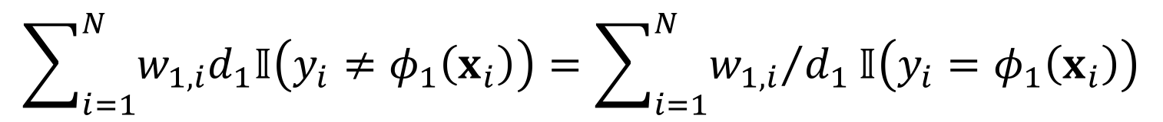
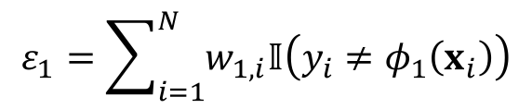
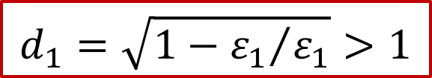
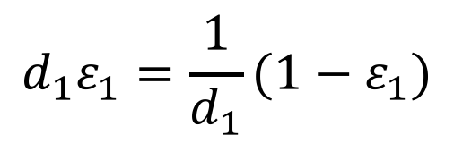
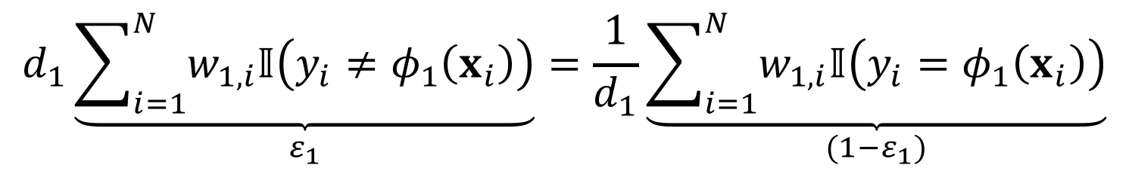
样本重新加权
$$ε_{1}=\sum_{i=1}^{N}{w_{1,i}𝕀\left(y_{i}≠φ_{1}\left(x_{i}\right)\right)}$$
$$\sum_{i=1}^{N}{w_{1,i}d_{1}𝕀\left(y_{i}≠φ_{1}\left(x_{i}\right)\right)}=\sum_{i=1}^{N}{{w_{1,i}}/{d_{1}}𝕀\left(y_{i}=φ_{1}\left(x_{i}\right)\right)}$$
$$d_{1}\underset{ε_{1}}{\underbrace{\sum_{i=1}^{N}{w_{1,i}𝕀\left(y_{i}≠φ_{1}\left(x_{i}\right)\right)}}}=\frac{1}{d_{1}}\underset{ (1−ε_{1}) }{\underbrace{\sum_{i=1}^{N}{w_{1,i}𝕀\left(y_{i}=φ_{1}\left(x_{i}\right)\right)}}}$$
$$d_{1}ε_{1}=\frac{1}{d_{1}}{(1−ε}_{1})$$
$$d_{1}=\sqrt{{{1−ε}_{1}}/{ε_{1}}}>1$$

Slide 31
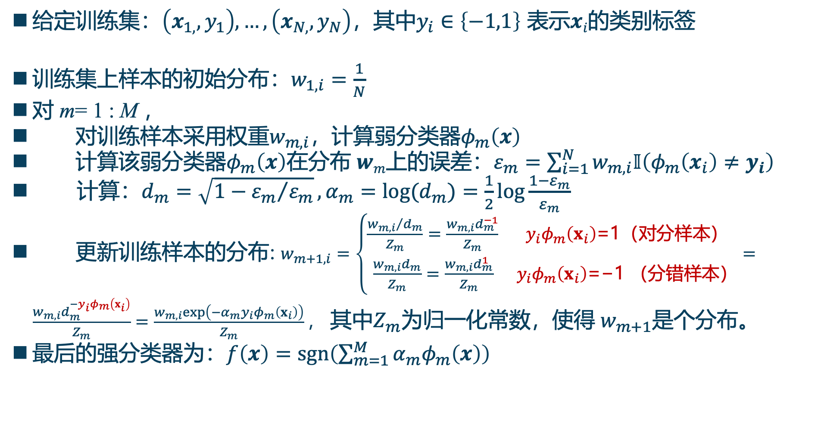
AdaBoost M1算法
给定训练集：$\left(x_{1,},y_{1}\right),…,\left(x_{N,},y_{N}\right)$，其中$y_{i}∈\left\{−1,1\right\}$ 表示$xi$的类别标签
训练集上样本的初始分布：$w_{1,i}=\frac{1}{N}$
对 m= 1 : M ，
对训练样本采用权重$w_{m,i}$，计算弱分类器$φ_{m}\left(x\right)$
计算该弱分类器$φ_{m}\left(x\right)$在分布 $wm$上的误差：$ε_{m}=\sum_{i=1}^{N}{w_{m,i}𝕀\left(φ_{m}\left(x_{i}\right)≠y_{i}\right)}$
计算：$d_{m}=\sqrt{{{1−ε}_{m}}/{ε_{m}}},α_{m}=log⁡(d_{m})=\frac{1}{2}log\frac{1−ε_{m}}{ε_{m}}$
更新训练样本的分布: $w_{m+1,i}=\left\{\begin{matrix}\frac{{w_{m,i}}/{d_{m}}}{Z_{m}}=\frac{w_{m,i}d_{m}^{−1}}{Z_{m}} & y_{i}φ_{m}\left(x_{i}\right)\text{=1}（对分样本） \\ \frac{{w_{m,i}d}_{m}}{Z_{m}}=\frac{w_{m,i}d_{m}^{1}}{Z_{m}} & y_{i}φ_{m}\left(x_{i}\right)\text{=−1} （分错样本）\end{matrix}\right.=\frac{w_{m,i}d_{m}^{−y_{i}φ_{m}\left(x_{i}\right)}}{Z_{m}}=\frac{w_{m,i}exp\left(−α_{m}y_{i}φ_{m}\left(x_{i}\right)\right)}{Z_{m}}，$ 其中$Z_{m}$为归一化常数，使得 $w_{m+1}$是个分布。
最后的强分类器为：$f\left(x\right)=sgn\left(\sum_{m=1}^{M}{α_{m}φ_{m}\left(x\right)}\right)$
准确率越高的弱学习机权重越高。

Slide 32
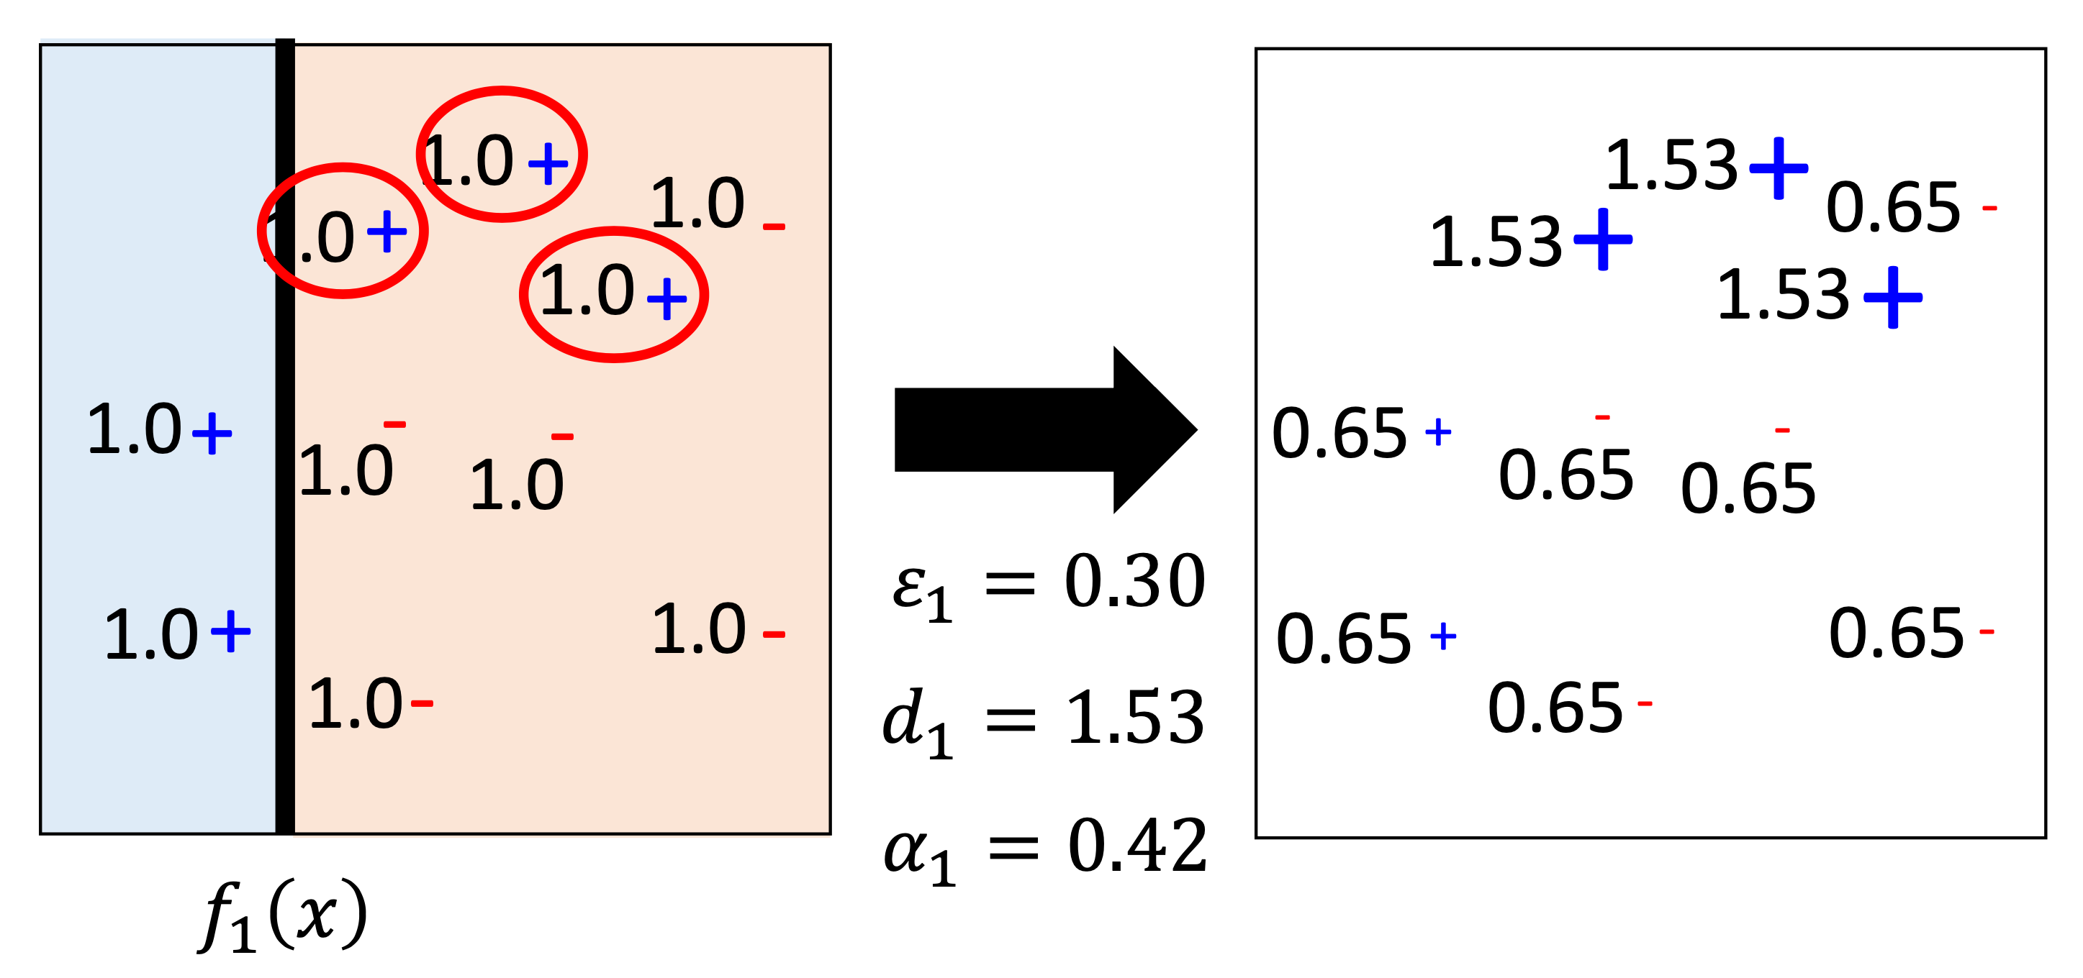
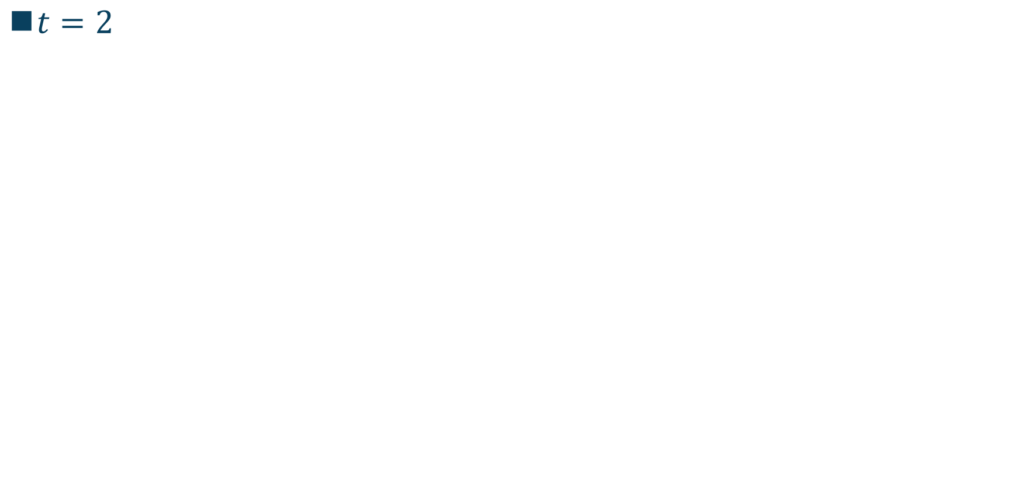
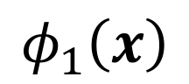
例：AdaBoost
$t=2$
$$φ_{1}\left(x\right)$$

Slide 33

例：AdaBoost
$t=2$
$$φ_{2}\left(x\right)$$

Slide 34

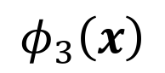
例：AdaBoost
$t=3$
$$φ_{3}\left(x\right)$$

Slide 35
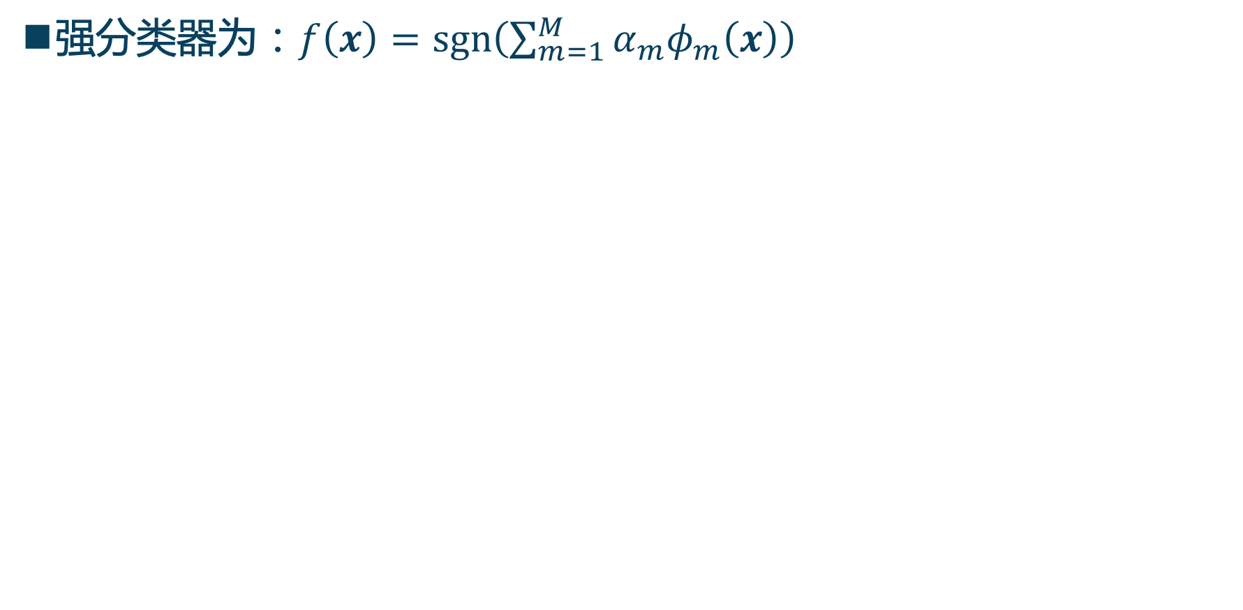
例：AdaBoost
强分类器为：$f\left(x\right)=sgn\left(\sum_{m=1}^{M}{α_{m}φ_{m}\left(x\right)}\right)$

Slide 36
训练误差
可以证明：随着弱学习器数目增多，训练误差越来越小。

Slide 37
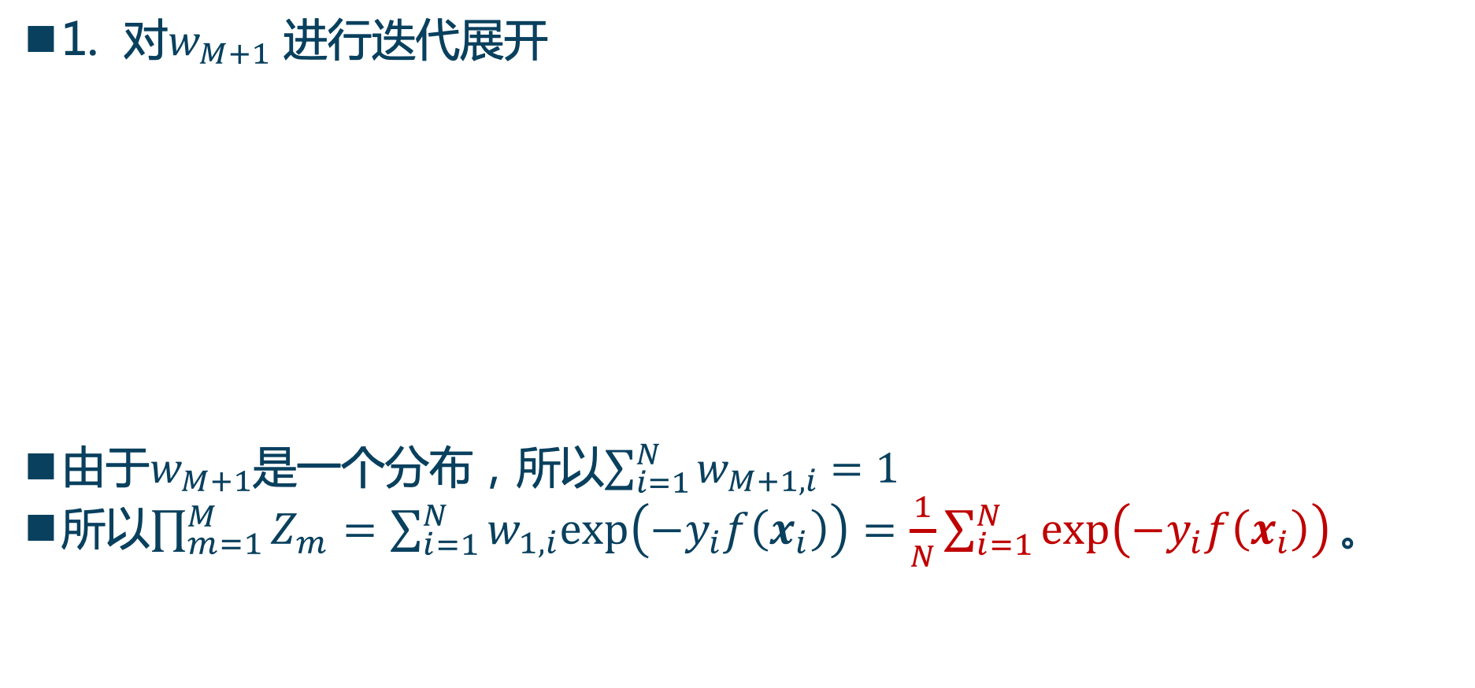
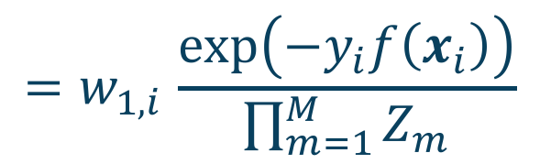
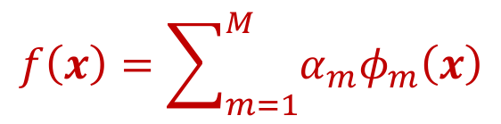
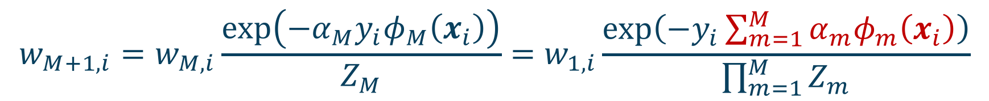
证明
$$f\left(x\right)=\sum_{m=1}^{M}{α_{m}φ_{m}\left(x\right)}$$
1. 对$w_{M+1}$ 进行迭代展开
由于$w_{M+1}$是一个分布，所以$\sum_{i=1}^{N}{w_{M+1,i}=1}$
所以$\prod_{m=1}^{M}{Z_{m}}=\sum_{i=1}^{N}{w_{1,i}exp\left(−y_{i}f\left(x_{i}\right)\right)}=\frac{1}{N}\sum_{i=1}^{N}{exp\left(−y_{i}f\left(x_{i}\right)\right)}。$
$$w_{M+1,i}=w_{M,i}\frac{exp\left(−α_{M}y_{i}φ_{M}\left(x_{i}\right)\right)}{Z_{M}}=w_{1,i}\frac{exp\left(−y_{i}\sum_{m=1}^{M}{{α_{m}φ}_{m}\left(x_{i}\right)}\right)}{\prod_{m=1}^{M}{Z_{m}}}$$
$${=w}_{1,i}\frac{exp\left(−y_{i}f\left(x_{i}\right)\right)}{\prod_{m=1}^{M}{Z_{m}}}$$
形式与训练误差很像
Notes:
将T+1改成T

Slide 38
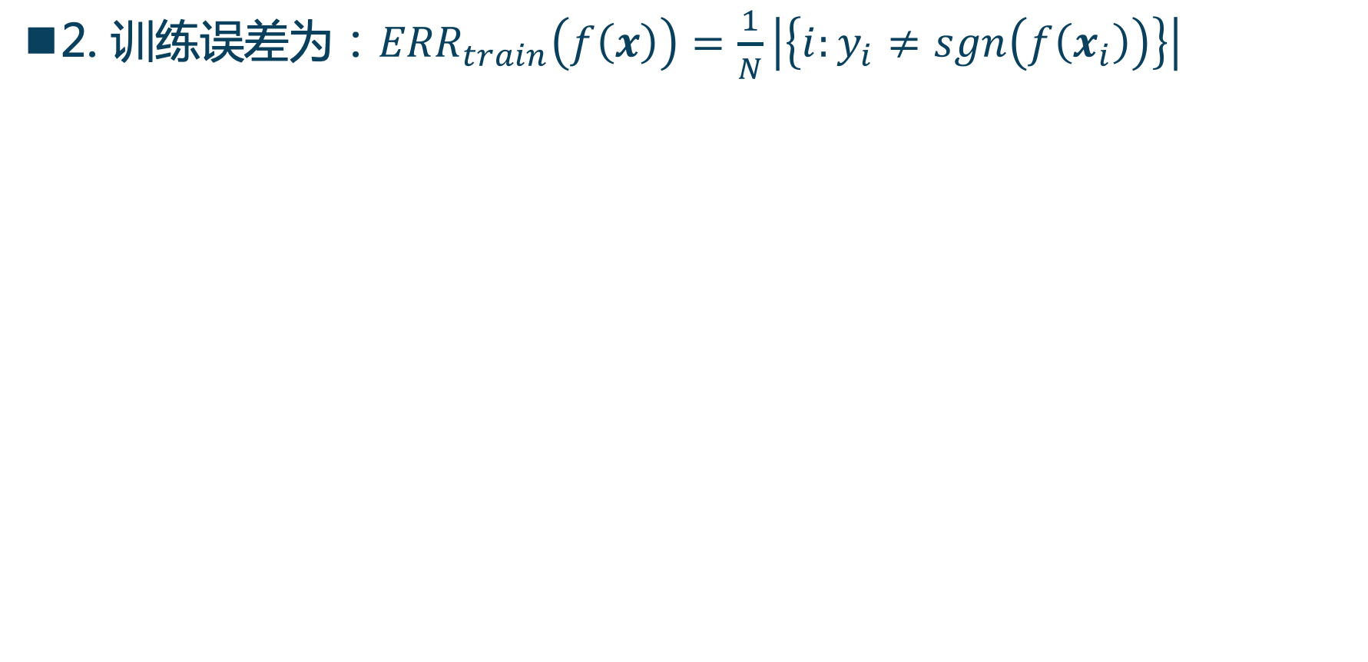
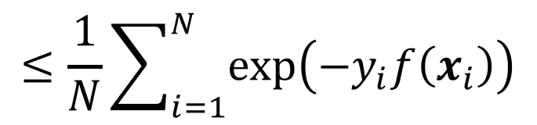
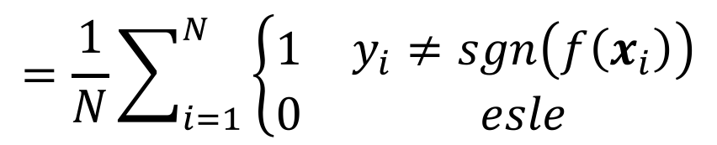
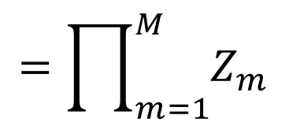


证明（cont.)
$$\prod_{m=1}^{M}{Z_{m}}=\frac{1}{N}\sum_{i=1}^{N}{exp\left(−y_{i}f\left(x_{i}\right)\right)}$$
2. 训练误差为：${ERR}_{train}\left(f\left(x\right)\right)=\frac{1}{N}\left|\left\{i:y_{i}≠sgn\left(f\left(x_{i}\right)\right)\right\}\right|$
$$=\frac{1}{N}\sum_{i=1}^{N}{\left\{\begin{matrix}1 & y_{i}≠sgn\left(f\left(x_{i}\right)\right) \\ 0 & esle\end{matrix}\right.}$$
0-1损失
$$≤\frac{1}{N}\sum_{i=1}^{N}{exp\left(−y_{i}f\left(x_{i}\right)\right)}$$
指数损失
$$=\prod_{m=1}^{M}{Z_{m}}$$
相当于损失函数为指数损失函数$：L\left( f\left(x\right),y\right)=exp\left(−yf\left(x\right)\right)，训练$误差为：
$${ERR}_{train}\left(f\left(x\right)\right)=\frac{1}{N}\sum_{i=1}^{N}{exp\left(−y_{i}f\left(x_{i}\right)\right)}$$

Slide 39








证明（cont.)
3. $Z_{m}$的计算公式为：对$m=1,…,M$,
$$Z_{m}=\sum_{i=1}^{N}{w_{m,i}d_{m}𝕀\left(y_{i}≠φ_{m}\left(x_{i}\right)\right)}+\sum_{i=1}^{N}{{w_{m,i}}/{d_{m}}𝕀\left(y_{i}=φ_{m}\left(x_{i}\right)\right)}$$
$$=d_{m}\sum_{i=1}^{N}{w_{m,i}𝕀\left(y_{i}≠φ_{m}\left(x_{i}\right)\right)}+\frac{1}{d_{m}}\sum_{i=1}^{N}{w_{m,i}𝕀\left(y_{i}=φ_{m}\left(x_{i}\right)\right)}$$
$$=d_{m}ε_{m}+\frac{1}{d_{m}}{(1−ε}_{m})$$
$$=ε_{m}\sqrt{{{1−ε}_{m}}/{ε_{m}}}+{(1−ε}_{m})\sqrt{{ε_{m}}/{({1−ε}_{m})}}$$
$$d_{m}=\sqrt{{{1−ε}_{m}}/{ε_{m}}}$$
$$=\sqrt{{ε_{m}(1−ε}_{m})}+\sqrt{{ε_{m}(1−ε}_{m})}$$
$$=2\sqrt{{ε_{m}(1−ε}_{m})}$$

Slide 40


证明（cont.)
$$Z_{m}=2\sqrt{{ε_{m}(1−ε}_{m})}$$
4. 训练误差为：
由于$0<ε_{m}<\frac{1}{2}$，$0<1−ε_{m}<1$，$\sqrt{{ε_{m}(1−ε}_{m})}<1$，
所以训练误差随着$M$的增加越来越小。
$$\frac{1}{N}\sum_{i=1}^{N}{exp\left(−y_{i}f\left(x_{i}\right)\right)}=\prod_{m=1}^{M}{Z_{m}=2^{M}\prod_{m=1}^{M}{\sqrt{{ε_{m}(1−ε}_{m})}}}$$

Slide 41


测试误差
训练误差随着$M$的增加而减小。测试误差呢？

Slide 42

测试误差
回忆SVM中间隔的概念
测试误差随着$M$的增加而减小可用间隔来解释。
上述训练误差（0-1损失）只考虑了分类是否正确，还应该考虑分类的置信度。
分类的置信度：判别函数的值$yf\left(x\right)$

Slide 43
Bagging
提升法
AdaBoost
Gradient Boosting Decision Tree (GBDT)
XGBoost
LightGBM
CatBoost
投票法
堆叠法
Outline

Slide 44

Boosting的一般框架
1. 初始化 $f_{0}\left(x\right)$
2. for $m=1:M$ do
找一个弱学习器$φ_{m}\left(x\right)$，使得$φ_{m}\left(x\right)$能改进$f_{m−1}\left(x\right)$；
更新 $f_{m}\left(x\right)=f_{m−1}\left(x\right)+{α_{m}φ}_{m}\left(x\right)$
3. return $f\left(x\right)=f_{M}\left(x\right)$

Slide 45

Boosting

Slide 46

Gradient Boosting
目标：损失函数$J(f)=\sum_{i=1}^{N}{L\left( f\left(x_{i}\right),y_{i} \right)}$最小
若已有 $f_{m}\left(x\right)$，如何${\text{在}f}_{m}\left(x\right)\text{的基础上}$改进$f\left(x\right)$？
梯度下降： $f_{m}\left(x\right)=f_{m−1}\left(x\right)−η{\left[\frac{∂J(f)}{∂f}\right]}_{f\left(x\right)=f_{m−1}\left(x\right)}$
对比：$f_{m}\left(x\right)=f_{m−1}\left(x\right)+ηφ_{m}\left(x\right)$
用弱学习器来拟合目标函数的负梯度。（回归问题）

Slide 47

Gradient Boosting Algorithm
1. Initialize $f_{0}\left(x\right)=\underset{f}{argmin}\frac{1}{N}\sum_{i=1}^{N}{L\left(y_{i}, f\left(x_{i}\right)\right)}$
2. for $m=1:M$ do
Compute the gradient residual using $r_{m,i}=−{\left[\frac{∂L\left(y_{i}, f\left(x_{i}\right)\right)}{∂f}\right]}_{f=f_{m−1}}$
Use the weak learner which minimizes $\sum_{i=1}^{N}{{\left(r_{m,i}−φ_{m}\left(x_{i}\right)\right)}^{2}}$
Update $f_{m}\left(x\right)=f_{m−1}\left(x\right)+{ηφ}_{m}\left(x\right)$
3. return $f\left(x\right)=f_{M}\left(x\right)$

Slide 48


从Gradient Descent 到 Gradient Boosting
$${−η}_{t}g_{t}$$
$${−η}_{t}g_{t}\left(x\right)$$
From：http://wepon.me/files/gbdt.pdf

Slide 49
Gradient Boosting — 不同损失函数
对分类问题，损失函数取负log似然损失，得到logitBoosting。
对回归问题，损失函数可取L2损失，得到L2boosting。

Slide 50


L2Boosting
对L2损失：$L\left(f\left(x\right),y\right)=\frac{1}{2}{\left(f\left(x\right)−y\right)}^{2}$
$\frac{∂L(f)}{∂f}=f\left(x_{i}\right)−y_{i}$
初始化： $f_{0}\left(x\right)=\overline{y}$
在第$m$步，第$i$个样本负梯度为：
不失一般性，假设$η$=1，因此用弱学习器来预测残差$r_{m}$，称为L2Boosting。
预测残差
$$r_{m,i}=−{\left[\frac{∂L\left(f\right)}{∂f}\right]}_{f=f_{m−1}}=−\left(f_{m−1}\left(x_{i}\right)−y_{i}\right)=y_{i}−f_{m−1}\left(x_{i}\right)$$

Slide 51


例：回归
数据：薪水（Salary）与工作年限（Years）于之间的关系
损失函数：MSE
初始化（最小化MSE）：$f_{0}\left(x\right)=\overline{y}=\frac{1}{N}\sum_{i=1}^{N}{y_{i}=134}$
Years($x$) | Salary($y$) | $$f_{0}$$ | $${y−f}_{0}$$
5 | 82 | 134 | -52
7 | 80 | 134 | -54
12 | 103 | 134 | -31
23 | 118 | 134 | -16
25 | 172 | 134 | 38
28 | 127 | 134 | -7
29 | 204 | 134 | 70
34 | 189 | 134 | 55
35 | 99 | 134 | -35
40 | 166 | 134 | 32

Slide 52





例：回归
数据：薪水（Salary）与工作年限（Years）于之间的关系
初始化（最小化MSE）：$f_{0}\left(x\right)=\overline{y}$
训练数据${\left\{x_{i},r_{i}\right\}}_{i=1}^{N}$，$φ_{1}\left(x\right)=\left\{\begin{matrix}−38.5 & x≤23 \\ 25.5 & x>23\end{matrix}\right.，f_{1}\left(x\right)=f_{0}\left(x\right)+φ_{1}\left(x\right)$
Years($x$) | Salary($y$) | $$f_{0}$$ | $${y−f}_{0}$$ | $$φ_{1}$$ | $$f_{1}$$ | $${y−f}_{1}$$
5 | 82 | 134 | -52 | $$−38.25$$ | 95.75 | -13.75
7 | 80 | 134 | -54 | $$−38.25$$ | 95.75 | -15.75
12 | 103 | 134 | -31 | $$−38.25$$ | 95.75 | 7.25
23 | 118 | 134 | -16 | $$−38.25$$ | 95.75 | 22.25
25 | 172 | 134 | 38 | 25.5 | 159.5 | 12.5
28 | 127 | 134 | -7 | 25.5 | 159.5 | -32.5
29 | 204 | 134 | 70 | 25.5 | 159.5 | 44.5
34 | 189 | 134 | 55 | 25.5 | 159.5 | 29.5
35 | 99 | 134 | -35 | 25.5 | 159.5 | -60.5
40 | 166 | 134 | 32 | 25.5 | 159.5 | 6.5
$$φ_{1}\left(x\right)$$
$${r=y−f}_{0}$$

Slide 53





例：回归
数据：薪水（Salary）与工作年限（Years）于之间的关系
训练数据${\left\{x_{i},r_{i}\right\}}_{i=1}^{N}$，$φ_{2}\left(x\right)=\left\{\begin{matrix}6.75 & x≤34 \\ −27 & x>34\end{matrix}\right.，f_{2}\left(x\right)=f_{1}\left(x\right)+φ_{2}\left(x\right)$
Years ($x$) | Salary ($y$) | $$f_{0}$$ | $${y−f}_{0}$$ | $$φ_{1}$$ | $$f_{1}$$ | $${y−f}_{1}$$ | $$φ_{2}$$ | $$f_{2}$$ | $${y−f}_{2}$$
5 | 82 | 134 | -52 | $$−38.25$$ | 95.75 | -13.75 | 6.75 | 102.50 | -20.50
7 | 80 | 134 | -54 | $$−38.25$$ | 95.75 | -15.75 | 6.75 | 102.50 | -22.50
12 | 103 | 134 | -31 | $$−38.25$$ | 95.75 | 7.25 | 6.75 | 102.50 | 0.50
23 | 118 | 134 | -16 | $$−38.25$$ | 95.75 | 22/25 | 6.75 | 102.50 | 15.60
25 | 172 | 134 | 38 | 25.5 | 159.5 | 12.5 | 6.75 | 166.25 | 5.75
28 | 127 | 134 | -7 | 25.5 | 159.5 | -32.5 | 6.75 | 166.25 | -39.25
29 | 204 | 134 | 70 | 25.5 | 159.5 | 44.5 | 6.75 | 166.25 | 37.75
34 | 189 | 134 | 55 | 25.5 | 159.5 | 29.5 | 6.75 | 166.25 | 22.75
35 | 99 | 134 | -35 | 25.5 | 159.5 | -60.5 | -27.00 | 132.50 | -33.50
40 | 166 | 134 | 32 | 25.5 | 159.5 | 6.5 | -27.00 | 132.50 | 33.50
$$φ_{2}\left(x\right)$$
$${r=y−f}_{1}$$

Slide 54


例：回归
数据：薪水（Salary）与工作年限（Years）于之间的关系
训练数据${\left\{x_{i},r_{i}\right\}}_{i=1}^{N}$，$φ_{3}\left(x\right)=\left\{\begin{matrix}−10.08333 & x≤28 \\ 15.12500 & x>28\end{matrix}\right.，f_{3}\left(x\right)=f_{2}\left(x\right)+φ_{3}\left(x\right)$
Years ($x$) | Salary ($y$) | $$f_{0}$$ | $${y−f}_{0}$$ | $$φ_{1}$$ | $$f_{1}$$ | $${y−f}_{1}$$ | $$φ_{2}$$ | $$f_{2}$$ | $${y−f}_{2}$$ | $$φ_{3}$$ | $$f_{3}$$
5 | 82 | 134 | -52 | $$−38.25$$ | 95.75 | -13.75 | 6.75 | 102.50 | -20.50 | -10.08333 | 92.41667
7 | 80 | 134 | -54 | $$−38.25$$ | 95.75 | -15.75 | 6.75 | 102.50 | -22.50 | -10.08333 | 92.41667
12 | 103 | 134 | -31 | $$−38.25$$ | 95.75 | 7.25 | 6.75 | 102.50 | 0.50 | -10.08333 | 92.41667
23 | 118 | 134 | -16 | $$−38.25$$ | 95.75 | 22/25 | 6.75 | 102.50 | 15.60 | -10.08333 | 92.41667
25 | 172 | 134 | 38 | 25.5 | 159.5 | 12.5 | 6.75 | 166.25 | 5.75 | -10.08333 | 156.16667
28 | 127 | 134 | -7 | 25.5 | 159.5 | -32.5 | 6.75 | 166.25 | -39.25 | -10.08333 | 156.16667
29 | 204 | 134 | 70 | 25.5 | 159.5 | 44.5 | 6.75 | 166.25 | 37.75 | 15.12500 | 181.37500
34 | 189 | 134 | 55 | 25.5 | 159.5 | 29.5 | 6.75 | 166.25 | 22.75 | 15.12500 | 181.37500
35 | 99 | 134 | -35 | 25.5 | 159.5 | -60.5 | -27.00 | 132.50 | -33.50 | 15.12500 | 147.62500
40 | 166 | 134 | 32 | 25.5 | 159.5 | 6.5 | -27.00 | 132.50 | 33.50 | 15.12500 | 147.62500

Slide 55







例：回归
$f_{0} 、f_{1}、f_{2}$和$f_{3}$的MSE分别为875, 692、540
弱学习器$φ_{m}$学习残差（负梯度）与输入之间的关系
最后残差倾向于白噪声，
没有模式，无需再学习器

Slide 56



logitBoosting
对$K$类分类问题，对标签$y=k$进行独热编码为向量： $y={\left(0, 0, …,1, 0,…,0\right)}^{T}$，其中$y_{k}=1，y_{k^{′}}=0，k^{′}=1,2,…,K且k^{′}≠K$
交叉熵损失：$L\left(f\left(x\right),y\right)=−\sum_{k=1}^{K}{y_{k}ln\left(p_{k}\right)}$，
其中
$$p_{m}\left(x\right)=\frac{exp\left(f_{m}\left(x\right)\right)}{\sum_{k=1}^{K}{exp\left(f_{k}\left(x\right)\right)}}$$
$$m=1,2,…,K, f\left(x\right)=\left(f_{1}\left(x\right),f_{2}\left(x\right),…,f_{K}\left(x\right)\right)$$
$$\frac{∂L\left(f\left(x\right),y\right)}{∂f_{m}}=\sum_{k=1}^{K}{\frac{∂L\left(f\left(x\right),y\right)}{∂p_{k}}\frac{∂p_{k}}{∂f_{m}}}=−\sum_{k=1}^{K}{\frac{y_{k}}{p_{k}}\frac{∂p_{k}}{∂f_{m}}}=p_{m}−y_{m}$$

Slide 57







logitBoosting
$$\frac{∂L\left(f\left(x\right),y\right)}{∂f_{m}}=−\sum_{k=1}^{K}{\frac{y_{k}}{p_{k}}\frac{∂p_{k}}{∂f_{m}}}$$
$$L\left(f\left(x\right),y\right)=−\sum_{k=1}^{K}{y_{k}ln\left(p_{k}\right)}$$
$$p_{k}\left(x\right)=\frac{exp\left(f_{k}\left(x\right)\right)}{\sum_{j=1}^{K}{exp\left(f_{j}\left(x\right)\right)}}$$
当$k=m$时，
$$\frac{∂p_{m}}{∂f_{m}}=\frac{∂}{∂f_{m}}\left(\frac{exp\left(f_{m}\left(x\right)\right)}{\sum_{j=1}^{K}{exp\left(f_{j}\left(x\right)\right)}}\right)$$
$$=\frac{exp\left(f_{m}\left(x\right)\right)\sum_{j=1}^{K}{exp\left(f_{j}\left(x\right)\right)}−exp\left(f_{m}\left(x\right)\right)exp\left(f_{m}\left(x\right)\right)}{{\left(\sum_{j=1}^{K}{exp\left(f_{j}\left(x\right)\right)}\right)}^{2}}$$
$$=p_{m}\left(1−p_{m}\right)$$

Slide 58




logitBoosting
$$\frac{∂L\left(f\left(x\right),y\right)}{∂f_{m}}=−\sum_{k=1}^{K}{\frac{y_{k}}{p_{k}}\frac{∂p_{k}}{∂f_{m}}}$$
$$L\left(f\left(x\right),y\right)=−\sum_{k=1}^{K}{y_{k}ln\left(p_{k}\right)}$$
$$p_{k}\left(x\right)=\frac{exp\left(f_{k}\left(x\right)\right)}{\sum_{j=1}^{K}{exp\left(f_{j}\left(x\right)\right)}}$$
当$k≠m$时，
$$\frac{∂p_{k}}{∂f_{m}}=\frac{∂}{∂f_{m}}\left(\frac{exp\left(f_{k}\left(x\right)\right)}{\sum_{j=1}^{K}{exp\left(f_{j}\left(x\right)\right)}}\right)$$
$$=\frac{0−exp\left(f_{k}\left(x\right)\right)exp\left(f_{m}\left(x\right)\right)}{{\left(\sum_{j=1}^{K}{exp\left(f_{j}\left(x\right)\right)}\right)}^{2}}$$
$$={−p}_{k}p_{m}$$

Slide 59



logitBoosting
$$\frac{∂L\left(f\left(x\right),y\right)}{∂f_{m}}=−\sum_{k=1}^{K}{\frac{y_{k}}{p_{k}}\frac{∂p_{k}}{∂f_{m}}}$$
所以
$$\frac{∂L\left(f\left(x\right),y\right)}{∂f_{m}}=−\frac{y_{m}}{p_{m}}p_{m}\left(1−p_{m}\right)+\sum_{k≠m}{\frac{y_{k}}{p_{k}}p_{k}p_{m}}$$
$=−y_{m}\left(1−p_{m}\right)$+$\sum_{k≠m}{y_{k}p_{m}}$
$$=\sum_{k=1}^{K}{{y_{k}p}_{m}−y_{m}}=p_{m}−y_{m}$$

Slide 60


logitBoosting
初始化：$f_{0,k}\left(x\right)=0, k=1,2,…,K$
在第$m$步，第$i$个样本负梯度为：
用当前的强学习器预测每个样本为第$k$类的概率：
对每个类别$k=1,2,…,K$
计算负梯度：${−g}_{m,i}=−\frac{∂L\left(f_{m,k}\left(x\right),y\right)}{∂f_{k}}=y_{i,k}−p_{m,k}(x_{i})$
以${\left\{x_{i},{−g}_{m,i}\right\}}_{i=1}^{N}$为训练数据，训练一个弱学习器（如用于回归的决策树）
$$p_{k}(x)=\frac{exp\left(f_{m,k}\left(x\right)\right)}{\sum_{j=1}^{K}{exp\left(f_{m,j}\left(x\right)\right)}}$$
预测残差

Slide 61


Shrinkage
通常对系数增加一个小的收缩因子(亦被称为学习率)，测试性能更好
其中$0<η<1$ ，通常取一个较小的值，如$η=0.01$。
较小的收缩因子通常意味着更多弱分学习器。
$$f_{m}\left(x_{i}\right)=f_{m−1}\left(x_{i}\right)+ηφ_{m}\left(x_{i}\right)$$

Slide 62
Bagging
随机森林
提升法
AdaBoost
Gradient Boosting Decision Tree (GBDT)
XGBoost
LightGBM
CatBoost
投票法
堆叠法
Outline

Slide 63
XGBoost
XGBoost：eXtreme Gradient Boosting
可自定义损失函数：采用二阶Taylor展开近似损失函数
规范化的正则项：叶子节点数目、叶子结点的分数
建树
支持分裂点近似搜索
稀疏特征处理
缺失值处理
并行计算
内存缓存
推荐阅读：深入理解XGBoost （https://blog.csdn.net/fengdu78/article/details/104284924）
Notes:
Extreme: 内存优化，并行计算,目标函数，建树过程
GBM的思想在1997年就已经提出，所以基本算法上并不新。

Slide 64



损失函数的二阶近似
$$f\left(x+∆x\right)≅f\left(x\right)+f^{′}\left(x\right)∆x+\frac{1}{2}f^{′′}{\left(x\right)∆x}^{2}$$
XGBoost：对损失函数的二阶Taylor展开近似
在第$m$步时，令 $g_{m,i}={\left[\frac{∂L\left(f\left(x_{i}\right),{ y}_{i}\right)}{∂f}\right]}_{f=f_{m−1}}$，$h_{m,i}={\left[\frac{∂^{2}L\left(f\left(x_{i}\right), y_{i}\right)}{∂^{2}f}\right]}_{f=f_{m−1}}$
$L\left(y_{i},f_{m−1}\left(x_{i}\right)+φ\left(x_{i}\right)\right){=\underset{}{\underbrace{L\left(f_{m−1}\left(x_{i}\right),y_{i}\right)}}+g}_{m,i}φ\left(x_{i}\right)$+$\frac{1}{2}h_{m,i}{φ\left(x_{i}\right)}^{2}$
所以$L\left(f_{m−1}\left(x_{i}\right)+φ\left(x_{i}\right),y_{i}\right){=g}_{m,i}φ\left(x_{i}\right)$+$\frac{1}{2}h_{m,i}{φ\left(x_{i}\right)}^{2}$
$$与未知量φ\left(x_{i}\right)无关$$

Slide 65



常用损失函数的g和h
L2损失：${L\left(f\left(x\right),y\right)=\frac{1}{2}\left(f\left(x\right)−y\right)}^{2}，$
所以$g_{m,i}=f_{m−1}\left(x_{i}\right)−y_{i}$, $h_{m,i}=1$。
交叉熵损失：$L\left(f_{k}\left(x\right),y\right)=−\sum_{k=1}^{K}{y_{k}ln\left(p_{k}\right)}, p_{k}\left(x\right)=\frac{exp\left(f_{k}\left(x\right)\right)}{\sum_{j=1}^{K}{exp\left(f_{j}\left(x\right)\right)}}$
所以$g_{m,i}=p_{m,k}\left(x_{i}\right)−y_{i,k}$, $h_{m,i}$=$p_{m,k}\left(x_{i}\right)\left(1−p_{m,k}\left(x_{i}\right)\right)$。
$$\frac{∂L}{∂f}=f\left(x\right)−y, \frac{∂^{2}L}{∂f^{2}}=1$$
$$\frac{∂L}{∂f_{k}}=p_{k}\left(x\right)−y_{k}，\frac{∂^{2}L}{∂{f_{k}}^{2}}=p_{k}\left(x\right)\left(1−p_{k}\left(x\right)\right)$$
Notes:
分类：https://blog.csdn.net/orangefly0214/article/details/88862742

Slide 66

正则项
基学习器为决策树：把树拆分成结构部分$q$和叶子分数部分$w$
$φ\left(x\right)=w_{q\left(x\right)}，w∈R^{T},q: R^{D}→\left\{1,…,T\right\}$
结构函数$q$：把输入$x$映射到叶子的索引号
$w$：给出每个索引号对应的叶子的分数
$T$为树中叶子结点的数目，$D$为特征维数

Slide 67


正则项
树的复杂度定义为（不是唯一的定义方式）：
叶子节点的数目$T$（L1正则）、叶子节点分数的平方（L2正则）
$$R\left(φ\left(x\right)\right)=γT+\frac{1}{2}λ\sum_{t=1}^{T}{w_{t}^{2}}$$
2²+0.1²+(-1)²

Slide 68



目标函数
令每个叶子$t$上的样本集合为$I_{t}=\left\{i|q\left(x_{i}\right)=t\right\}$
$$J\left(f\right)=\sum_{i=1}^{N}{L\left(f\left(x_{i};θ\right),y_{i}\right)}\text{+}R\left(f\right)$$
$$≅\sum_{i=1}^{N}{\left(g_{m,i}φ\left(x_{i}\right)\text{+}\frac{1}{2}h_{m,i}{φ\left(x_{i}\right)}^{2}\right)}+γT+\frac{1}{2}λ\sum_{t=1}^{T}{w_{t}^{2}}$$
$=\sum_{i=1}^{N}{\left(g_{m,i}w_{q\left(x_{i}\right)}\text{+}\frac{1}{2}h_{m,i}{w_{q\left(x_{i}\right)}}^{2}\right)}+γT+\frac{1}{2}λ\sum_{t=1}^{T}{w_{t}^{2}}$
$=\sum_{t=1}^{T}{\left[\sum_{i∈I_{t}}{g_{m,i}}w_{t}\text{+}\frac{1}{2}\sum_{i∈I_{t}}{h_{m,i}}{w_{t}}^{2}\right]}+\frac{1}{2}λ\sum_{t=1}^{T}{w_{t}^{2}+}γT$
$=\sum_{t=1}^{T}{\left[\underset{G_{t}}{\underbrace{\sum_{i∈I_{t}}{g_{m,i}}}}w_{t}\text{+}\frac{1}{2}\left(\underset{H_{t}}{\underbrace{\sum_{i∈I_{t}}{h_{m,i}}}}+λ\right)w_{t}^{2}\right]}+γT$
$=\sum_{t=1}^{T}{\left[{G_{t}w}_{t}\text{+}\frac{1}{2}\left(H_{t}+λ\right)w_{t}^{2}\right]}+γT$
$T$个独立的二次函数之和

Slide 69

目标函数
假设我们已经知道树的结构$q$,
$J\left(f\right)=$ $\sum_{t=1}^{T}{\left[{G_{t}w}_{t}\text{+}\frac{1}{2}\left(H_{t}+λ\right)w_{t}^{2}\right]}+γT$
则由$\frac{∂J\left(f\right)}{∂w_{t}}=G_{t}\text{+}\left(H_{t}+λ\right)w_{t}=0$
得到最佳的$w$：$w_{t}=−\frac{G_{t}}{H_{t}+λ}$
最佳的$w$对应的目标函数，可视为树的分数：
$J\left(f\right)=$ $−\frac{1}{2}\sum_{t=1}^{T}{\left[\frac{G_{t}^{2}}{H_{t}+λ}\right]}+γT$
分数越小的树越好！

Slide 70
例：树的分数
H₂

Slide 71
回归树的学习策略
当树的结构确定时，我们前面已经推导出其最优的叶节点分数以及对应的最小损失值。
如何确定树的结构?
暴力枚举所有可能的树结构，选择损失值最小的 —— NP难问题
贪心法：每次尝试分裂一个叶节点，计算分裂前后的增益，选择增益最大的分裂
如何度量分裂的增益？

Slide 72

分裂的增益度量
ID3算法采用信息增益
C4.5算法采用信息增益比
CART采用Gini系数
XGBoost：
$J\left(f\right)=$ $−\frac{1}{2}\sum_{t=1}^{T}{\left[\frac{G_{t}^{2}}{H_{t}+λ}\right]}+γT$

Slide 73


增益
实践中，我们贪婪的增加树的叶子结点数目：
（1）从深度为0的树开始
（2）对于树的每个叶子节点，尝试增加一个分裂点：
令$IL$和$IR$分别表示加入分裂点后左右叶子结点的样本集合， ${I=I}_{L}∪I_{R}$,
$G_{L}=\sum_{i∈I_{L}}{g_{m,i}}$，$G_{R}=\sum_{i∈I_{R}}{g_{m,i}}$，$H_{L}=\sum_{i∈I_{L}}{h_{m,i}}$，$H_{R}=\sum_{i∈I_{R}}{h_{m,i}}$，
则该分裂的增益为增加分裂点后目标函数的变化：
$Gain=\frac{G_{L}^{2}}{H_{L}+λ}$+$\frac{G_{R}^{2}}{H_{R}+λ}$ $−\frac{{G_{L}^{2}+G}_{R}^{2}}{{H_{L}+H}_{R}+λ}−γ$
Notes:
公式不严格，换成文章中的公式

Slide 74

精确贪心算法
对每一个结点，穷举所有特征、所有可能的分裂点
对每个特征，通过特征值将实例进行排序
运用线性扫描来寻找该特征的最优分裂点（增益最大的分裂）
对所有特征，采用最佳分裂点
深度为$k$的树的时间复杂度：
对于一层排序，需要时间$Nlog(N)$，$N$为样本数目
由于有$D$个特征，$K$层，所以为$KDNlog(N)$
Notes:
XGBoost中是回归树。每次增加一棵树时，先用当前模型对每个训练样本进行预测，然后根据预测结果计算一阶梯度和二阶梯度。

Slide 75

例：精确贪心算法
共4个样本：A、B、C、D
左分支为age<b的样本

Slide 76




$$D$$
$$D$$
(对每维特征$k$)
对所有特征都按照特征的数值进行预排序
(以第$k$维特征为分裂特征，
第$j$个样本$xjk$的值为阈值)
Notes:
XGBoost P162

Slide 77

精确贪心算法
预排序算法能精确地找到分割点，但缺点也很明显：
空间消耗大：保存特征值和特征排序结果，需要的内存约是训练数据的两倍($2N× D×4$个字节)，特征值和排序索引需要用32位来保存
时间开销大：可能的分割点多，每个分割点都要进行分裂增益的计算
对cache优化不友好：
预排序后，特征对梯度的访问是随机的，且不同的特征访问的顺序不一样，无法对cache进行优化
在每一层建树时，需随机访问一个行索引到叶子索引的数组，并且不同特征访问的顺序也不一样，也会造成较大的cache miss

Slide 78
基于直方图的近似算法
当数据太多不能装载到内存时，不能进行精确搜索分裂，只能近似
根据特征分布的百分位数（或直方图），提出特征的一些候选分裂点
将连续特征值映射到桶里（候选点对应的分裂），然后根据桶里样本的统计量，从这些候选中选择最佳分裂点
根据候选提出的时间，分为
全局近似：在构造树的初始阶段提出所有的候选分裂点，然后对各个层次采用相同的候选
提出候选的次数少，但每次的候选数目多（因为候选不更新）
局部近似：在每次分裂重新提出候选
对层次较深的树更适合
Notes:
直方图

Slide 79


例：直方图近似确定分割点

Slide 80



直方图近似确定分割点
直方图可减少存储，且无需排序
需要$N× D×1$个字节的内存：仅存储特征离散化后的数值，例如256个bin索引用 8个bit（1个字节）存储
直方图可减少候选分裂点的数目
6个可能的分裂点
2个可能的分裂点

Slide 81




对长尾分布，直方图可能利用不充分
$Log$变换

Slide 82


$$D$$
$$D$$

Slide 83
稀疏特征
在实际任务中，极有可能遇到稀疏特征
缺失数据
人工设计的特征：如独热（one-hot）编码
XGBoost：在树的每个结点设置一个缺省方向

Slide 84
稀疏特征
D,
统一的稀疏特征处理方案：将稀疏特征视为缺失值
最佳缺省方向确定：
只访问非缺失数据
计算复杂度与非缺失数据数目线性相关
D
(假设缺省方向为右边)
在数据高度稀疏的Allstate-10K 数据集上稀疏算法比基本算法快近50倍
(假设缺省方向为左边)
Notes:
https://blog.csdn.net/fengdu78/article/details/104284924
尝试将缺失样本划入左子树和右子树，选择使损失最优的值作为分裂点。
XGBoost的并行，并不是说每棵树可以并行训练，XGBoost本质上仍然采用boosting思想，每棵树训练前需要等前面的树训练完成才能开始训练。
指的是特征维度的并行：在训练之前，每个特征按特征值对样本进行预排序，并存储为Block结构，在后面查找特征分割点时可以重复使用，而且特征已经被存储为一个个block结构，那么在寻找每个特征的最佳分割点时，可以利用多线程对每个block并行计算。

Slide 85
Bagging
随机森林
提升法
AdaBoost
Gradient Boosting Decision Tree (GBDT)
XGBoost
LightGBM
CatBoost
投票法
堆叠法
Outline

Slide 86
LightGBM： Light Gradient Boosting Machine
LightGBM 是Microsoft开发的一个GBDT算法框架，支持高效率的并行训练，并且具有以下优点：
更快的训练速度
更低的内存消耗
分布式支持，可以快速处理海量数据
https://github.com/Microsoft/LightGBM

Slide 87
LightGBM的优化
基于直方图的分裂算法
直方图加速构造
带深度限制的Leaf-wise的叶子生长策略
直接支持类别型特征(Categorical Feature)
Cache命中率优化
多线程优化

Slide 88

基于Histogram的决策树算法
把特征值离散化成$K$个整数
构造一个箱子（bin）数为$K$的直方图
遍历数据时，根据特征离散化后的值作为索引在直方图中累积统计量
根据直方图的离散值，遍历寻找最优的分割点
相当于数值特征离散化／分组：一个bin为一组

Slide 89
Histogram 算法的计算优势
Histogram 算法可大幅减少计算分割点增益的次数
对于一个特征，预排序需要对每一个不同特征值都计算一次分割增益，而 histogram 只需要计算 #bin 次。

Slide 90
Histogram 算法的缺点
Histogram 算法不能找到精确的分割点，训练误差没有预排序算法好。
但从实验结果来看， Histogram 算法在测试集的误差预排序算法算法差异并不是很大，甚至有时候效果更好。
实际上可能决策树对于分割点的精确程度并不太敏感，而且较“粗”的分割点也自带正则化的效果。

Slide 91


Histogram 做差加速
Histogram做差加速：一个叶子的直方图可以由它的父亲节点的直方图与它兄弟的直方图做差得到。
通常构造直方图，需要遍历该叶子上的所有数据
直方图做差仅需遍历直方图的$K$个桶。利用这个方法，LightGBM 可以在构造一个叶子的直方图后，可以用非常微小的代价得到它兄弟叶子的直方图，在速度上可以提升一倍。

Slide 92

直方图加速计算
直方图：遍历所有叶子结点的所有样本
时间复杂度：$O(\#data × \#feature)$
加速
减小样本数目：$\#data↓$ （基于梯度的单边采样）
减小特征数目：$\#feature↓$ （互斥特征捆绑 ）

Slide 93
直方图加速：基于梯度的单边采样
减少样本数：抛弃那些不太重要的样本
梯度：样本重要性度量
梯度很小：该样本的训练误差很小，或者说该样本已经能被模型很好表示，样本的重要性低
但直接抛弃梯度很小的样本会改变样训练集的分布，使得模型准确率下降 保留梯度绝对值大的样本，对梯度的绝对值小的样本进行采样，对减少实际访问样本数

Slide 94

直方图加速：基于梯度的单边采样
基于梯度的单边采样（Gradient-based One-Side Sampling，GOSS）
1．根据梯度的绝对值对样本进行降序排序
2．保留所有的梯度较大的样本$𝒜$：选择前$a×100$的样本（如$a=0.33$）；
3．随机采样梯度小的样本：剩下$(1−a)×100\%$的数据中，随机抽取$b×100\%$的数据，这些样本称为$ℬ$（如$b=0.5$）；
4．为了抵消对数据分布的影响，在计算增益时，对小梯度数扩大常量倍：对$ℬ$中样本的梯度$(1−a)/b$倍。
样本索引 | 梯度
4 | -5
3 | 3
2 | 0.5
6 | 0.2
5 | 0.1
1 | 0
样本索引 | 梯度
4 | -5
3 | 3
6 | 0.2
5 | 0.1
采样将增加基学习器的多样性

Slide 95

直方图加速：互斥特征捆绑
高维数据通常是非常稀疏的，而且很多特征是互斥的（两个或多个特征列不会同时为0）
互斥特征捆绑（Exclusive Feature Bundling, EFB）：将互斥特征捆绑成一束 降低特征维度，$\#feature→$ $\#bundle$。
要完成这个任务，需解决两个问题：
1．哪些特征可以捆绑在一起，组成一束；
2．如何构建特征束，从而实现特征降维。

Slide 96

直方图加速：互斥特征捆绑
特征捆绑：图着色问题
图$G$：
顶点：特征
边的权重：两个特征之间的总冲突值
着色：相邻的顶点涂上不同的颜色（不互斥的顶点放在不同的特征束），同时总的颜色最少越好（总的特征束越少越好）
Notes:
https://blog.csdn.net/xiao_ling_yun/article/details/129933099

Slide 97
直方图加速：互斥特征捆绑
特征捆绑：图着色问题
1. 初始化：
计算结点的度（或特征非零值的样本数），根据度对特征进行排序
特征束为空
2. 对每个特征（根据度的大小）
计算特征与已有束的冲突程度。如冲突小，就加入到该计算束；如果与所有现有的束的冲突都较大，则生成一个新束；
训练之前只处理一次
Notes:
图着色：相邻结点颜色不同/不同bundle

Slide 98

例：互斥特征捆绑
feature1和feature2互斥 （不同时取非0值） → feature1和feature2变成一束
确保捆绑特性（feature1和feature2）的非零数据点位于不同的bucket中。在feature_bundle中，bucket 1到4包含feature1的非零实例，bucket 5（4+1）、6（4+2）包含feature2的非零实例。
将互斥特征放在不同的箱中来构建bundle：将偏移量添加到特征原始值
Notes:
http://hejunhao.me/archives/2023

Slide 99
带有深度限制的按叶子生长 (leaf-wise) 算法
Level-wise过一次数据可以同时分裂同一层的叶子，容易进行多线程优化，不容易过拟合
但Level-wise不加区分的对待同一层的叶子，带来了很多没必要的开销，比较低效（分裂增益较低，没必要进行搜索和分裂）
Leaf-wise每次从当前所有叶子中，找到分裂增益最大(一般也是数据量最大)的一个叶子进行分裂。同 level-wise 相比，在分裂次数相同的情况下，leaf-wise 可以降低更多的误差，得到更好的精度。
Leaf-wise 的缺点是可能会长出比较深的决策树，产生过拟合。因此 LightGBM 在leaf-wise 之上增加了一个最大深度的限制，在保证高效率的同时防止过拟合。

Slide 101

直接支持类别型特征
大多数机器学习工具都无法直接支持类别型特征，一般需要把类别型特征转化到多维的0/1特征，降低了空间和时间效率。
LightGBM优化了对类别型特征的支持，直接输入类别特征，不需要额外的0/1展开，并在决策树算法上增加了类别型特征的决策规则。
切分不平衡：分裂增益很小
得到的空间划分太小：落入该区域的数据少，统计信息不准确，学习不充分
Notes:
下面具体来讲下在代码中如何求解类别特征的最优切分的流程：（feature_histogram.hpp文件中FindBestThresholdCategorical函数）
A. 离散特征建立直方图的过程：
统计该特征下每一种离散值出现的次数，并从高到低排序，并过滤掉出现次数较少的特征值, 然后为每一个特征值，建立一个bin容器, 对于在bin容器内出现次数较少的特征值直接过滤掉，不建立bin容器。
B. 计算分裂阈值的过程：
B.1 先看该特征下划分出的bin容器的个数，如果bin容器的数量小于4，直接使用one vs other方式, 逐个扫描每一个bin容器，找出最佳分裂点;
B.2 对于bin容器较多的情况, 先进行过滤，只让子集合较大的bin容器参加划分阈值计算, 对每一个符合条件的bin容器进行公式计算(公式如下: 该bin容器下所有样本的一阶梯度之和 / 该bin容器下所有样本的二阶梯度之和 + 正则项(参数cat_smooth)，这里为什么不是label的均值呢？其实上例中只是为了便于理解，只针对了学习一棵树且是回归问题的情况， 这时候一阶导数是Y, 二阶导数是1)，得到一个值，根据该值对bin容器从小到大进行排序，然后分从左到右、从右到左进行搜索，得到最优分裂阈值。但是有一点，没有搜索所有的bin容器，而是设定了一个搜索bin容器数量的上限值，程序中设定是32，即参数max_num_cat。 LightGBM中对离散特征实行的是many vs many 策略，这32个bin中最优划分的阈值的左边或者右边所有的bin容器就是一个many集合，而其他的bin容器就是另一个many集合。
B.3 对于连续特征，划分阈值只有一个，对于离散值可能会有多个划分阈值，每一个划分阈值对应着一个bin容器编号，当使用离散特征进行分裂时，只要数据样本对应的bin容器编号在这些阈值对应的bin集合之中，这条数据就加入分裂后的左子树，否则加入分裂后的右子树。

Slide 102







直接支持类别型特征
将数据集分成左右两个分支，分割阈值确定：计算每个特征取值的$\frac{G^{2}}{H+λ}$并排序，然后根据该值依次枚举最优分割点
精度相当，速度快8倍
容易过拟合
直方图中统计的信息有一阶梯度$g_{m,i}$之和$G$，二阶梯度$h_{m,i}$之和（样本数目） $H$
$Gain=\frac{G_{L}^{2}}{H_{L}+λ}$+$\frac{G_{R}^{2}}{H_{R}+λ}$ $−\frac{{G_{L}^{2}+G}_{R}^{2}}{{H_{L}+H}_{R}+λ}−γ$
$$G$$
$$H$$
对同一个类别型特征不同分裂点的比较，无需关注$γ$，只需考虑$\frac{G^{2}}{H+λ}$
$\frac{G^{2}}{H+λ}$
Notes:
下面具体来讲下在代码中如何求解类别特征的最优切分的流程：（feature_histogram.hpp文件中FindBestThresholdCategorical函数）
A. 离散特征建立直方图的过程：
统计该特征下每一种离散值出现的次数，并从高到低排序，并过滤掉出现次数较少的特征值, 然后为每一个特征值，建立一个bin容器, 对于在bin容器内出现次数较少的特征值直接过滤掉，不建立bin容器。
B. 计算分裂阈值的过程：
B.1 先看该特征下划分出的bin容器的个数，如果bin容器的数量小于4，直接使用one vs other方式, 逐个扫描每一个bin容器，找出最佳分裂点;
B.2 对于bin容器较多的情况, 先进行过滤，只让子集合较大的bin容器参加划分阈值计算, 对每一个符合条件的bin容器进行公式计算(公式如下: 该bin容器下所有样本的一阶梯度之和 / 该bin容器下所有样本的二阶梯度之和 + 正则项(参数cat_smooth)，这里为什么不是label的均值呢？其实上例中只是为了便于理解，只针对了学习一棵树且是回归问题的情况， 这时候一阶导数是Y, 二阶导数是1)，得到一个值，根据该值对bin容器从小到大进行排序，然后分从左到右、从右到左进行搜索，得到最优分裂阈值。但是有一点，没有搜索所有的bin容器，而是设定了一个搜索bin容器数量的上限值，程序中设定是32，即参数max_num_cat。 LightGBM中对离散特征实行的是many vs many 策略，这32个bin中最优划分的阈值的左边或者右边所有的bin容器就是一个many集合，而其他的bin容器就是另一个many集合。
B.3 对于连续特征，划分阈值只有一个，对于离散值可能会有多个划分阈值，每一个划分阈值对应着一个bin容器编号，当使用离散特征进行分裂时，只要数据样本对应的bin容器编号在这些阈值对应的bin集合之中，这条数据就加入分裂后的左子树，否则加入分裂后的右子树。

Slide 103
Bagging
Boosting
AdaBoost
Gradient Boosting Decision Tree (GBDT)
XGBoost
LightGBM
CatBoost
投票法
堆叠法
Outline

Slide 104



类别型特征
独热编码：内存需求和计算成本大，当特征取值数目较小时采用
计数编码：基于标签的统计量
用条件概率$P\left(Y=c|X=k\right)$对特征值$X=k$编码
通常再加入先验概率$P\left(Y=c\right)$和后验概率$P\left(Y=c|X=k\right)$的组合
$$P\left(Y=c|X=k\right)=\frac{P\left(Y=c, X=k\right)}{P\left(X=k\right)}=\frac{\text{(}Y=c,且X=k\text{)}\text{的}样本\text{数量 }}{\text{(}X=k\text{)}\text{的}样本\text{数量}}$$
$$P\left(Y=c\right)+\left(1−λ\right)P\left(Y=c|X=k\right)$$

Slide 105

信息泄漏
分箱计数策略中使用了标签$y$的信息，容易发生信息泄漏。
一种防漏的方式是使用历史数据进行统计，这些统计信息用于当前的特征编码。
实践中，增加一个拉普拉斯分布的小随机噪声，可以掩盖单个数据点潜在的泄漏。

Slide 106




计数编码
计数编码可能发生信息泄漏，引起过拟合：用标签$Y$的信息编码特征$X$，又用于对$Y$进行估计
解决方案1：留出当前样本，用余下的样本估计概率
用于数据集充足，足以用于估计概率
解决方案2：统计历史数据，统计信息编码当前样本
解决方案3：增加一个拉普拉斯分布的小随机噪声，掩盖单个数据点潜在的泄漏
$$P\left(Y=c|X=k\right)=\frac{P\left(Y=c, X=k\right)}{P\left(X=k\right)}=\frac{\text{(}Y=c,且X=k\text{)}\text{的}样本\text{数量 }}{\text{(}X=k\text{)}\text{的}样本\text{数量}}$$
$$P\left(Y=c\right)+\left(1−λ\right)P\left(Y=c|X=k\right)$$
$$P\left(Y=c|X=k\right)=\frac{\text{(}Y=c,且X=k\text{)}\text{的}样本\text{数量}\text{+}αP}{\text{(}X=k\text{)}\text{的}样本\text{数量}\text{+}α}$$

Slide 107
计数编码
解决方案4: 随机置换，然后采用方案2
训练集的统计量计算：历史信息
测试的统计量计算：所有训练样本
Notes:
https://affine.ai/catboost-a-new-game-of-machine-learning/

Slide 108
Bagging
提升法
投票法
堆叠法
Outline

Slide 109

投票法
各基学习器的地位相同时，集成采用简单的投票（分类任务）或平均（回归）机制即可。
但当不同基学习器性能差别较大时，可以对各基学习器的结果采用加权平均法，其中权重需要用户根据经验指定。
Notes:
https://affine.ai/catboost-a-new-game-of-machine-learning/

Slide 110
Bagging
提升法
投票法
堆叠法
Outline

Slide 111

堆叠法
各基学习器的地位相同时，集成采用简单的投票（分类任务）或平均（回归）机制即可。
但当不同基学习器性能差别较大时，可以对各基学习器的结果采用加权平均法，其中权重需要用户根据经验指定，或者采用堆叠法对基模型进行更好的融合。
信息泄露
Notes:
https://affine.ai/catboost-a-new-game-of-machine-learning/

Slide 112

堆叠法：类似交叉验证

Slide 113
堆叠法：类似留出法
在训练集创建一个小的留出集（probe），用于训练stacker模型
Train：训练基模型
Probe：训练融合模型
Qualifying：测试集
Blending只使用了整体中数据一部分，最终的模型有可能对留出集过拟合
Stacking使用交叉验证比使用单一留出集更加稳健 (但需要在更多折上进行计算)
Combining Predictions for Accurate Recommender Systems, Michael Jahrer, Andreas Töscher, Robert Legenstein, KDD2010

Slide 114
堆叠法
基模型最好是强模型，这样强最后的强学习器可以是一个简单的分类器，防止过拟合。
基模型的数目不能太少，因为前一层模型的数目等于后一层分类器的特征维度。
基模型必须“准而不同”，如果有一个性能很差的模型，将会严重影响整个模型融合的效果。

Slide 115
XGBoost资源
XGBoost官方文档：https://xgboost.readthedocs.io/en/latest/
Python API：http://xgboost.readthedocs.io/en/latest/python/python_api.html
参数说明： http://xgboost.readthedocs.io/en/latest/parameter.html#general-parameters
Github： https://github.com/dmlc/xgboost
很多有用的资源：https://github.com/dmlc/xgboost/blob/master/demo/README.md
GPU加速： https://github.com/dmlc/xgboost/blob/master/plugin/updater_gpu/README.md
示例代码： https://github.com/dmlc/xgboost/tree/master/demo/guide-python
XGBoost原理：XGBoost: A Scalable Tree Boosting System
https://arxiv.org/abs/1603.02754

Slide 116
XGBoost资源
XGBoost参数调优：
https://www.analyticsvidhya.com/blog/2016/03/complete-guide-parameter-tuning-xgboost-with-codes-python/
中文版：http://blog.csdn.net/u010657489/article/details/51952785
http://blog.csdn.net/han_xiaoyang/article/details/52665396
使用sklearn进行集成学习——实践
https://www.cnblogs.com/jasonfreak/p/5720137.html
Owen Zhang, Winning Data Science Competitions
https://www.slideshare.net/OwenZhang2/tips-for-data-science-competitions?from_action=save
XGBoost User Group：
https://groups.google.com/forum/#!forum/xgboost-user/

Slide 117

LightGBM资源
LightGBM文档：
http://lightgbm.readthedocs.io/en/latest/index.html
中文参考：http://lightgbm.apachecn.org/cn/latest/Quick-Start.html
LightGBM参数说明：
http://lightgbm.readthedocs.io/en/latest/Parameters.html
从结构到性能，一文概述XGBoost、LightGBM和CatBoost的同与不同
https://www.jiqizhixin.com/articles/2018-03-18-4
https://towardsdatascience.com/catboost-vs-light-gbm-vs-xgboost-5f93620723db
Notes:
https://antkillerfarm.github.io/ml/2018/03/07/Machine_Learning_36.html

Slide 118
集成学习小结
同质的个体学习器，低偏差高方差，用并行方法结合成的 bagging
同质的个体学习器，高偏差低方差，用序列方法结合成的 boosting
异质的个体学习器，低偏差高方差，用分堆方法结合成的 stacking
Notes:
bagging 方法觉得臭皮匠是各有所短的弱鸡。如果他们弱在同处，那么其合体可能是一只更弱鸡；反之，根据均匀结合可得到一只战斗鸡
boosting 方法觉得臭皮匠是知错就改的弱鸡。如果他们都知错不改，那么其合体还是一只弱鸡；反之，根据非均匀结合可得到一只战斗鸡

